Slide 1



τΣΔ_Κασοσ GR eco islands
Τρίτη 31 Μαρτίου 2026,
Παρουσίαση του ΤΣΔ στο ΔΣ ΗΝ Κάσου

Slide 2
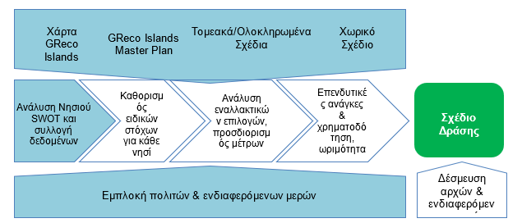

Slide 3
Επικεφαλής Ομάδας Έργου και Εμπειρογνώμονας Πυλώνα «Ενεργειακή Μετάβαση»
κ. Βασίλειος Κ. Βασιλειάδης, Διπλωματούχος Ναυπηγός–Μηχανολόγος Μηχανικός ΕΜΠ, Γενικός Διευθυντής της “ENERGY PROJECT”, με περισσότερα από 25 έτη γενικής εργασιακής εμπειρίας και πάνω από 15 έτη ως επικεφαλής ομάδας έργου/διαχειριστής έργου/συντονιστής πολυεπιστημονικών ομάδων.
Αναλαμβάνει τον συνολικό συντονισμό του έργου, τον προγραμματισμό και την παρακολούθηση προόδου, τη διασφάλιση ποιότητας (QA/QC) των παραδοτέων, καθώς και την τεχνική καθοδήγηση για τον πυλώνα της Ενεργειακής Μετάβασης (ενσωμάτωση ενεργειακών παρεμβάσεων και ωρίμανση προτεινόμενων δράσεων/έργων, με τεκμηρίωση και ρεαλιστικό οδικό χάρτη υλοποίησης).
Εμπειρογνώμονας Πυλώνων «Ενδυνάμωση Ανθρώπινου Δυναμικού» & «Επιχειρηματικότητα και Καινοτομία»
κα Αντωνία Μοροπούλου, Διπλωματούχος Χημικός Μηχανικός ΕΜΠ, Ομότιμη Καθηγήτρια ΕΜΠ, Επίτιμη Διδάκτορας Πανεπιστημίου Ιωαννίνων, Α’ Αντιπρόεδρος της Διοικούσας Επιτροπής του ΤΕΕ.
Υποστηρίζει τη διαμόρφωση του πλαισίου δράσεων που αφορούν: (α) ενίσχυση δεξιοτήτων/ικανότητας του ανθρώπινου δυναμικού και των δημοτικών υπηρεσιών, (β) ενεργοποίηση τοπικής επιχειρηματικότητας και καινοτομίας, (γ) σύνδεση προτεινόμενων παρεμβάσεων με ρεαλιστικές ανάγκες υλοποίησης/λειτουργίας, ώστε το ΤΣΔ να είναι εφαρμόσιμο και να παράγει μετρήσιμα αποτελέσματα.
Εμπειρογνώμονας Πυλώνων «Βιώσιμη Διαχείριση Πόρων» & «Προστασία Περιβάλλοντος»
κ. Συμεών-Αλέξανδρος Μαλαμής, Δρ. Πολιτικός Μηχανικός. Συμβάλλει στην τεκμηρίωση της υφιστάμενης κατάστασης και στη διαμόρφωση παρεμβάσεων που σχετίζονται με: διαχείριση πόρων (νερό/λύματα/απόβλητα, κυκλικότητα), προστασία φυσικού περιβάλλοντος και μέτρα ανθεκτικότητας, καθώς και στον προσδιορισμό δράσεων με σαφείς προδιαγραφές, ωριμότητα και απαιτήσεις τεκμηρίωσης.
Εμπειρογνώμονας Πυλώνα «Ψηφιακός Μετασχηματισμός»
κ. Αναστάσιος Δουλάμης, Διπλωματούχος Ηλεκτρολόγος Μηχανικός και Μηχανικός Η/Υ ΕΜΠ, Τακτικός Καθηγητής ΕΜΠ. Αναλαμβάνει την τεχνική υποστήριξη και ωρίμανση δράσεων ψηφιακού μετασχηματισμού (ψηφιακές υποδομές/υπηρεσίες, δεδομένα και εργαλεία παρακολούθησης, υποστηρικτικές ψηφιακές εφαρμογές), διασφαλίζοντας τη λειτουργική τους ένταξη στο ΤΣΔ και τη διασύνδεση με τους στόχους των λοιπών πυλώνων.
Εμπειρογνώμονας «Σχεδίου Εμπλοκής Πολιτών και Ενδιαφερόμενων Μερών»
κα Αναστασία Βυθούλκα, Αρχιτέκτονας Μηχανικός Πανεπιστημίου Πατρών, Υποψήφια Διδάκτωρ ΕΜΠ (ΥΔ ΕΜΠ). Είναι υπεύθυνη για τον σχεδιασμό και την υλοποίηση του πλαισίου συμμετοχικής διαδικασίας: χαρτογράφηση ενδιαφερόμενων μερών, σχεδιασμός και τεκμηρίωση δράσεων διαβούλευσης (συναντήσεις/εργαστήρια/ερωτηματολόγια/κανάλια επικοινωνίας), συγκέντρωση και συστηματοποίηση εισροών από την τοπική κοινωνία και τους φορείς, ώστε οι προτεινόμενες δράσεις να είναι κοινωνικά αποδεκτές, στοχευμένες και εναρμονισμένες με τις ανάγκες του νησιού.
Οριζόντια Τεχνική Υποστήριξη - Στρατηγική Έργου και Πολυκριτηριακή Ανάλυση
κ. Στέργιος Ρουμελιώτης, Διπλωματούχος Χημικός Μηχανικός ΕΜΠ, μεταπτυχιακές σπουδές στο ΔΠΜΣ Τεχνοοικονομικά Συστήματα - ΕΜΠ (MSc/MBA - σε εξέλιξη).
Υποστηρίζει οριζόντια την Ομάδα Έργου ως προς: (α) τη στρατηγική συνοχή του ΤΣΔ και την εσωτερική συνέπεια μεταξύ στόχων-δράσεων-δεικτών, (β) τον σχεδιασμό και την εφαρμογή της πολυκριτηριακής ανάλυσης για αξιολόγηση/ιεράρχηση δράσεων και εναλλακτικών (κριτήρια, βαρύτητες, βαθμολόγηση, τεκμηρίωση αποτελεσμάτων), (γ) τη δομημένη οργάνωση των δεδομένων και της τεκμηρίωσης που απαιτείται για τα παραδοτέα, καθώς και (δ) την υποστήριξη της τεχνικοοικονομικής λογικής και της ωριμότητας (εφικτότητα, αλληλεξαρτήσεις, χρονοπρογραμματισμός).
Σχεδιασμός δράσεων του Πυλώνα «Ενεργειακή Μετάβαση»,
κ. Εμμανουήλ Έλληνας, Διπλωματούχος Ηλεκτρολόγος Μηχανικός και Τεχνολογίας Υπολογιστών (Παν. Πατρών), με M.Sc. στα Συστήματα Αυτοματισμού (ΕΜΠ) και ιδιότητα Υποτρόφου Υποψήφιου Διδάκτορα στο Εργαστήριο Υψηλών Τάσεων του ΕΜΠ. Παράλληλα, έχει επαγγελματική εμπειρία ως Διπλωματούχος Ηλεκτρολόγος Μηχανικός στον ΔΕΔΔΗΕ.
Συμβάλλει εξειδικευμένα στην επεξεργασία, εξειδίκευση και ωρίμανση των προτεινόμενων παρεμβάσεων του πυλώνα της Ενεργειακής Μετάβασης και ειδικότερα: (α) στην αποτύπωση/τεχνική τεκμηρίωση πιθανών ενεργειακών λύσεων και παρεμβάσεων που είναι συμβατές με τις ανάγκες και τα χαρακτηριστικά του νησιού, (β) στη διαμόρφωση δράσεων που σχετίζονται με βελτίωση ενεργειακής απόδοσης και ενσωμάτωση/αξιοποίηση καθαρών μορφών ενέργειας, (γ) στην υποστήριξη της λογικής υλοποίησης (βήματα ωρίμανσης, βασικές τεχνικές προϋποθέσεις, αλληλεξαρτήσεις με άλλους πυλώνες) και (δ) στη συμβολή στη διαμόρφωση μετρήσιμων στόχων/δεικτών και στην τεκμηρίωση της ιεράρχησης των ενεργειακών δράσεων σε συντονισμό με την Ομάδα Έργου.
Σχεδιασμός δράσεων του Πυλώνα «Επιχειρηματικότητα και Καινοτομία»,
κα Ιωάννα Μικρού, απόφοιτος της Σχολής Διοίκησης Επιχειρήσεων του Πανεπιστημίου Μακεδονίας (ΠΑΜΑΚ), με MSc in Innovation & Entrepreneurship, καθώς και φοιτήτρια στο Δ.Π.Μ.Σ. «Προστασία Μνημείων» – Κατεύθυνση Β’: Υλικά και Επεμβάσεις Συντήρησης του Εθνικού Μετσόβιου Πολυτεχνείου.
Συμβάλλει εξειδικευμένα στην επεξεργασία και ωρίμανση του σκέλους του ΤΣΔ που αφορά την επιχειρηματικότητα και την καινοτομία, και ειδικότερα: (α) στη χαρτογράφηση τοπικών αναγκών/ευκαιριών και στην εξειδίκευση των προτεινόμενων δράσεων σε επίπεδο νησιού, (β) στη διαμόρφωση παρεμβάσεων ενίσχυσης/αναβάθμισης μικρών επιχειρήσεων και τοπικών παραγωγικών δραστηριοτήτων, (γ) στη σύνδεση προτεινόμενων δράσεων με ρεαλιστικά εργαλεία υλοποίησης (οργανωτικά μέτρα, υποστηρικτικοί μηχανισμοί, συνεργασίες), και (δ) στη διασφάλιση της συνοχής των προτεινόμενων δράσεων με τη συνολική στρατηγική, τα κριτήρια επιλογής και την τελική ιεράρχηση του προγράμματος παρεμβάσεων.

Slide 4
ΠΥΛΩΝΕΣ/ΠΑΡΑΔΟΤΕΑ | Π1) Ενεργειακή μετάβαση –Παραγωγή ηλεκτρικής Ενέργειας | Π2) Βιώσιμη διαχείριση πόρων | Π3)Προστασία περιβάλλοντος | Π4)Επιχειρηματικότητα και καινοτομία | Π5)Ψηφιακός μετασχηματισμός | Π6)Ενδυνάμωση ανθρώπινου δυναμικού
Εναρκτήρια Έκθεση | ΕΓΚΡΙΘΗΚΕ | ΕΓΚΡΙΘΗΚΕ | ΕΓΚΡΙΘΗΚΕ | ΕΓΚΡΙΘΗΚΕ | ΕΓΚΡΙΘΗΚΕ | ΕΓΚΡΙΘΗΚΕ
Σχεδίο Εμπλοκής Πολιτών και Ενδιαφερόμενων Μερών | ΕΓΚΡΙΘΗΚΕ | ΕΓΚΡΙΘΗΚΕ | ΕΓΚΡΙΘΗΚΕ | ΕΓΚΡΙΘΗΚΕ | ΕΓΚΡΙΘΗΚΕ | ΕΓΚΡΙΘΗΚΕ
Έκθεση Στρατηγικής Ανάλυσης Εναλλακτικών Επιλογών | ΠΑΡΑΔΟΘΗΚΕ | ΠΑΡΑΔΟΘΗΚΕ | ΠΑΡΑΔΟΘΗΚΕ | ΠΑΡΑΔΟΘΗΚΕ | ΠΑΡΑΔΟΘΗΚΕ | ΠΑΡΑΔΟΘΗΚΕ
Έκθεση Σχεδίου Δράσης | ΤΕΛΙΚΟ ΣΤΑΔΙΟ | ΤΕΛΙΚΟ ΣΤΑΔΙΟ | ΤΕΛΙΚΟ ΣΤΑΔΙΟ | ΤΕΛΙΚΟ ΣΤΑΔΙΟ | ΤΕΛΙΚΟ ΣΤΑΔΙΟ | ΤΕΛΙΚΟ ΣΤΑΔΙΟ
Π. Αποτίμηση Διαβούλευσης | ΠΑΡΑΔΟΘΗΚΕ | ΠΑΡΑΔΟΘΗΚΕ | ΠΑΡΑΔΟΘΗΚΕ | ΠΑΡΑΔΟΘΗΚΕ | ΠΑΡΑΔΟΘΗΚΕ | ΠΑΡΑΔΟΘΗΚΕ
4 παραδοτέα
6 πυλώνες
ΠΥΛΩΝΕΣ/ΒΑΘΜΟΛΟΓΙΑ | Π1) Ενεργειακή μετάβαση –Παραγωγή ηλεκτρικής Ενέργειας | Π2) Βιώσιμη διαχείριση πόρων | Π3)Προστασία περιβάλλοντος | Π4)Επιχειρηματικότητα και καινοτομία | Π5)Ψηφιακός μετασχηματισμός | Π6)Ενδυνάμωση ανθρώπινου δυναμικού
Ενδιάμεσος στόχος | 20 | 20 | 9 | 9 | 10 | 10
Τελικός στόχος | 40 | 30 | 15 | 15 | 18 | 10

Slide 5
Το παρακάτω χρονοδιάγραμμα παρουσιάζει τη χρονική κατανομή των εργασιών και των παραδοτέων του Τοπικού Σχεδίου Δράσης (ΤΣΔ) ανά μήνα, για την περίοδο Νοέμβριος 2025 - Απρίλιος 2026. Η οργάνωση είναι κλιμακωτή και με επικάλυψη εργασιών, ώστε τα αποτελέσματα κάθε παραδοτέου να τροφοδοτούν άμεσα το επόμενο και να ενσωματώνονται σταδιακά στη σύνθεση του τελικού ΤΣΔ.
Νοέμβριος - Δεκέμβριος 2025: Υλοποιούνται οι εργασίες εκκίνησης, συγκέντρωσης/οργάνωσης δεδομένων και οριστικοποίησης της μεθοδολογίας, που οδηγούν στην υποβολή του Π1 (Εναρκτήρια Έκθεση). Παράλληλα σχεδιάζεται και τεκμηριώνεται το πλαίσιο συμμετοχικής διαδικασίας, με στόχο την υποβολή του Π2 (Σχέδιο Εμπλοκής Πολιτών και Ενδιαφερόμενων Μερών) εντός της ίδιας περιόδου.
Δεκέμβριος 2025 - Φεβρουάριος 2026: Εκπονείται η στρατηγική ανάλυση εναλλακτικών επιλογών και η τεκμηριωμένη αξιολόγηση/ιεράρχηση δράσεων, με αποτέλεσμα την υποβολή του Π3 (Έκθεση Στρατηγικής Ανάλυσης Εναλλακτικών Επιλογών).
Δεκέμβριος 2025 - Απρίλιος 2026: Αναπτύσσεται προοδευτικά και συντίθεται το Π4 (Έκθεση Τοπικού Σχεδίου Δράσης Ηρωικής Νήσου Κάσου). Η εκπόνησή του ξεκινά νωρίς (από τον Δεκέμβριο) ώστε να “χτίζεται” σταδιακά με βάση τα ευρήματα του Π1, τις εισροές της συμμετοχικής διαδικασίας (Π2) και τα αποτελέσματα της στρατηγικής ανάλυσης/ιεράρχησης (Π3), καταλήγοντας στην τελική οριστικοποίηση και υποβολή του τον Απρίλιο 2026.

Slide 6
διαβουλευση

Slide 7
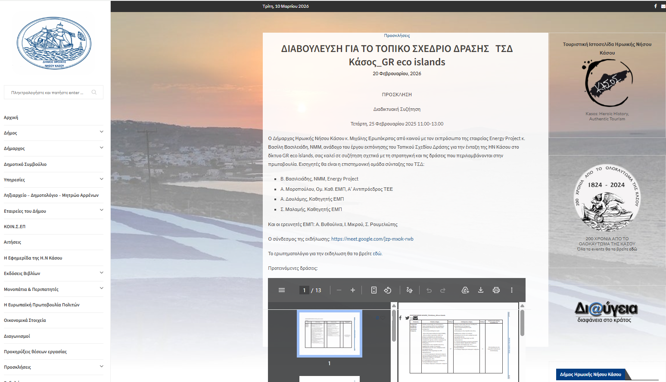
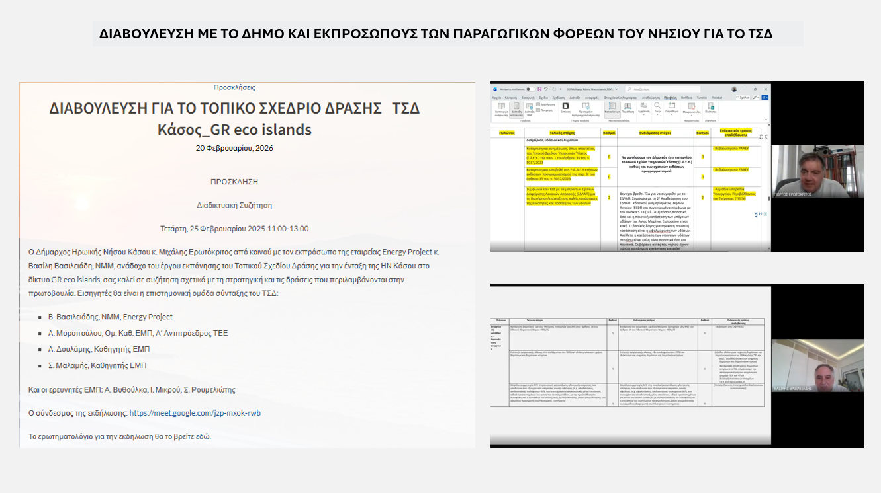
Διαδικτυακή Συνάντηση και διαβούλευση με εκπροσώπους όλων των πολιτιστικών, περιβαλλοντικών και παραγωγικών φορέων του νησιού και την τοπική αυτοδιοίκηση
Tην Τετάρτη, 25 Φεβρουαρίου 2025 11.00-13.00,ο Δήμαρχος Ηρωικής Νήσου Κάσου κ. Μιχάλης Ερωτόκριτος από κοινού με τον εκπρόσωπο της εταιρείας Energy Project κ. Βασίλη Βασιλειάδη, ΝΜΜ, ανάδοχο του έργου εκπόνησης του Τοπικού Σχεδίου Δράσης για την ένταξη της ΗΝ Κάσου στο δίκτυο GR eco islands, διοργάνωσε διαδικτυακή συζήτηση σχετικά με τη στρατηγική και τις δράσεις που περιλαμβάνονται στην πρωτοβουλία. Εισηγητές θα είναι η επιστημονική ομάδα σύνταξης του ΤΣΔ:
B. Βασιλειάδης, ΝΜΜ, Energy Project
Α. Μοροπούλου, Ομ. Καθ. ΕΜΠ, Α’ Αντιπρόεδρος ΤΕΕ
Α. Δουλάμης, Καθηγητής ΕΜΠ
Σ. Μαλαμής, Καθηγητής ΕΜΠ
Και οι ερευνητές ΕΜΠ: A. Βυθούλκα, Ι. Μικρού, Σ. Ρουμελιώτης

Slide 8
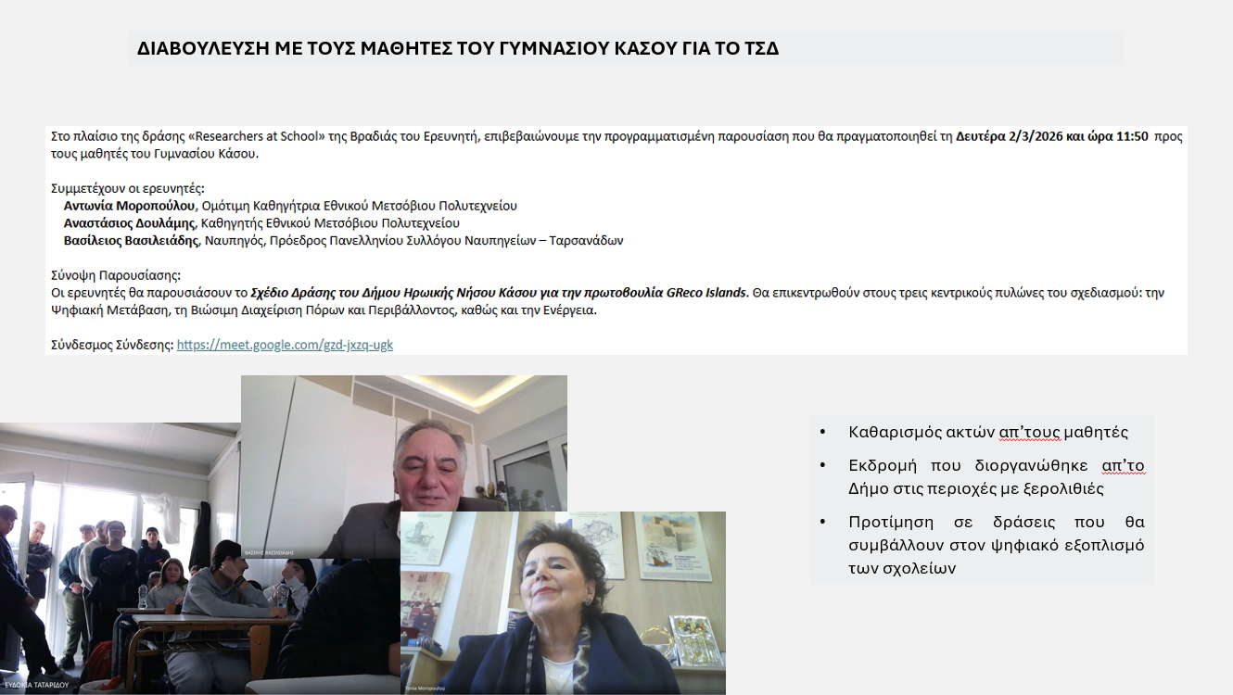
Διαβούλευση με τους μαθητές της Κάσου
Στο πλαίσιο της δράσης «Researchers at School» της Βραδιάς του Ερευνητή, πραγματοποιήθηκε τη Δευτέρα 2/3/2026 και ώρα 11:50 παρουσίαση προς τους μαθητές του Γυμνασίου Κάσου.
Συμμετείχαν οι ερευνητές/ εμπειρογνώμωνες του ΤΣΔ GR eco islands για την ΗΝ Κάσο:
Αντωνία Μοροπούλου, Ομότιμη Καθηγήτρια Εθνικού Μετσόβιου Πολυτεχνείου
Αναστάσιος Δουλάμης, Καθηγητής Εθνικού Μετσόβιου Πολυτεχνείου
Βασίλειος Βασιλειάδης, Ναυπηγός, Πρόεδρος Πανελληνίου Συλλόγου Ναυπηγείων – Ταρσανάδων
Οι ερευνητές παρουσίασαν και συζήτησαν με τους μα θητέςτο Σχέδιο Δράσης του Δήμου Ηρωικής Νήσου Κάσου για την πρωτοβουλία GReco Islands. Επικεντρώθηκαν στους τρεις κεντρικούς πυλώνες του σχεδιασμού: την Ψηφιακή Μετάβαση, τη Βιώσιμη Διαχείριση Πόρων και Περιβάλλοντος, καθώς και την Ενέργεια.
Οι μαθητές έδειξαν ενδιαφέρον για τις δράσεις της πρωτοβουλίας και συζήτησαν πώς μπορούν να συμβάλλουν ενεργά στην υλοποίησή της με δράσεις εθελοντισμού όσον αφορά τον καθαρισμό των ακτών και την καταγραφή των ξερολιθιών του νησιού και των ιδιοκτητών τους. Συζητώντας τα διάφορα μέτρα για την επίτευξη των στόχων της πρωτοβουλίας επεσήμαναν την ανάγκη για τη βελτίωση του ψηφιακού εξοπλισμού των καθηγητών και του σχολείου τους.

Slide 9
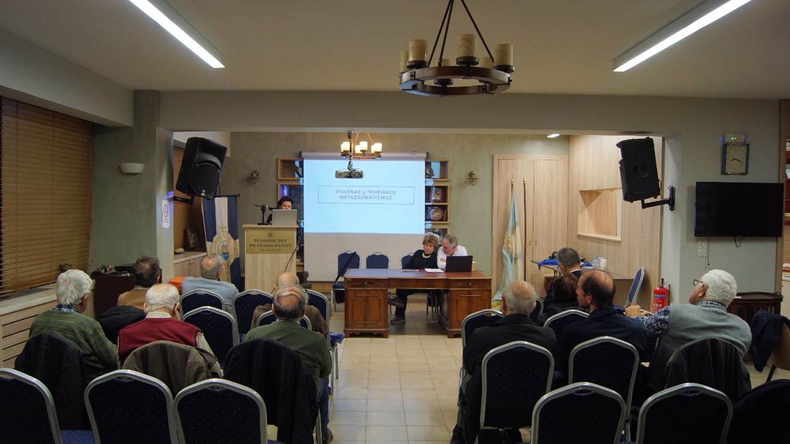
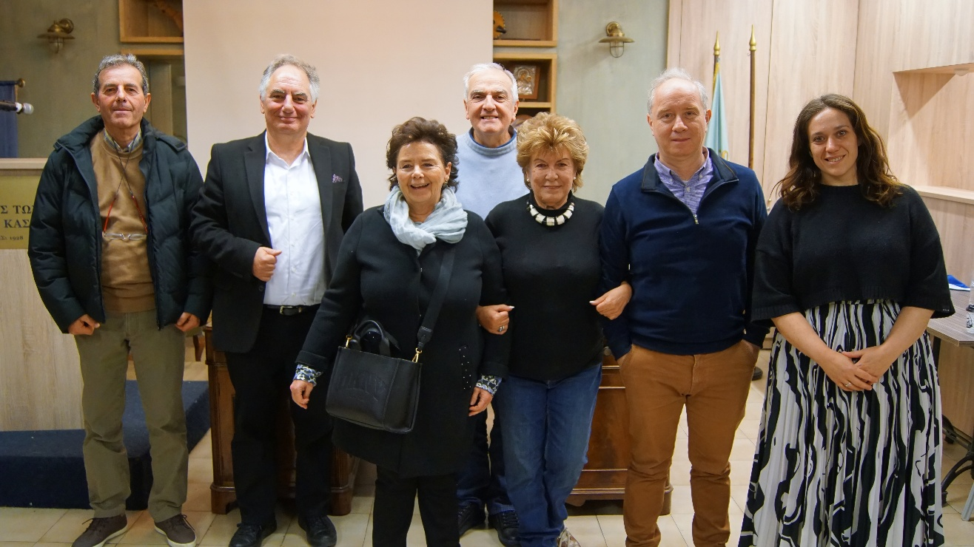
Διαβούλευση με τους Κασίους της Αθήνας
Ο Πρόεδρος της Ομοσπονδίας Δωδεκανησιακών Σωματείων Αθηνών Πειραιώς κ. Γιάννης Φραγκούλης, η πρόεδρος του Συλλόγου των εν Ελλάδι Κασίων κ. Μαίρη Σορώτου Τσανάκη από κοινού με τον εκπρόσωπο της εταιρείας Energy Project κ. Βασίλη Βασιλειάδη, ΝΜΜ, ανάδοχο του έργου εκπόνησης του Τοπικού Σχεδίου Δράσης για την ένταξη της ΗΝ Κάσου στο δίκτυο GR eco islands, σας καλεί σε συζήτηση σχετικά με τη στρατηγική και τις δράσεις που περιλαμβάνονται στην πρωτοβουλία. Εισηγητές θα είναι η επιστημονική ομάδα σύνταξης του ΤΣΔ:
• B. Βασιλειάδης, ΝΜΜ, Energy Project
• Α. Μοροπούλου, Ομ. Καθ. ΕΜΠ, Α’ Αντιπρόεδρος ΤΕΕ
• Α. Δουλάμης, Καθηγητής ΕΜΠ
• Σ. Μαλαμής, Καθηγητής ΕΜΠ
Η εκδήλωση πραγματοποιήθηκε στην έδρα του Συλλόγου των εν Ελλάδι Κασίων , 3ης Σεπτεμβρίου 56, 2ος όροφος, την Τετάρτη 4 Μαρτίου 2026 και ώρα 7μμ.

Slide 10
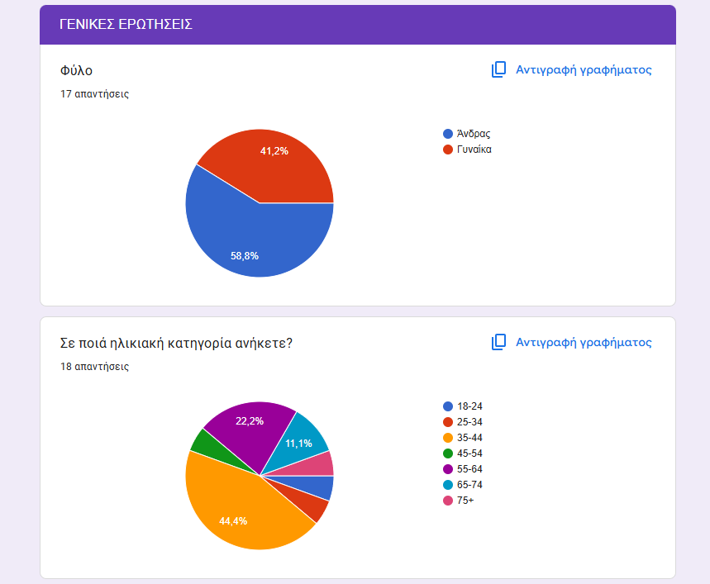
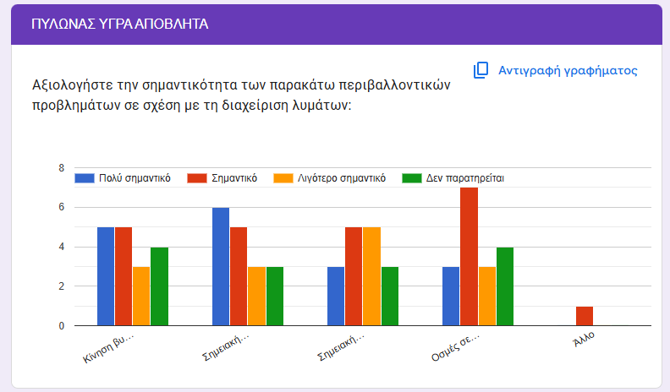
To ερωτηματολόγιο είναι αναρτημένο στην ιστοσελίδα του Δήμου ΗΝ Κάσου στη διεύθυνση https://kasos-heroicisland.gr/diavoyleysi-gia-to-topiko-schedrio-dr/
Εναλλακτικά: https://docs.google.com/forms/d/e/1FAIpQLSddj7Mh4LDU6wfr7TNeFA5iH5aHQflHLJorRfCuLVHsBT3oRw/viewform
Συμπληρώθηκαν και αξιολογήθηκαν 36 ερωτηματολόγια (άνω του 2% που αποτελεί ασφαλές στατιστικό δείγμα)

Slide 11
Πολυκριτηριακη αναλυση ανα πυλωνα

Slide 12
Οι στόχοι πρέπει να είναι σε θέση να υποστηρίξουν τη διαδικασία λήψης αποφάσεων. Για τον σκοπό αυτό, οι στόχοι πρέπει να μεταφράζονται σε κριτήρια, τα οποία πρέπει να χρησιμοποιούνται για την αξιολόγηση των εναλλακτικών μέτρων στο επόμενο βήμα, το οποίο αφορά την ανάλυση εναλλακτικών επιλογών. Είναι σημαντικό να κατανοηθεί η συνάφεια και η αλληλεξάρτηση των κριτηρίων που προκύπτουν από γενικούς και ειδικούς στόχους, οι οποίοι μπορούν να επηρεάσουν τον συντελεστή βαρύτητας κατά την επακόλουθη διαδικασία ανάλυσης εναλλακτικών επιλογών. Για παράδειγμα, η ανάλυση εναλλακτικών επιλογών όσον αφορά τα μέτρα που σχετίζονται με τη μείωση της κατανάλωσης ενέργειας στα κτίρια θα πρέπει να θεωρεί τη συμβολή στον δείκτη που σχετίζεται με έναν συγκεκριμένο στόχο ως πρωταρχικό κριτήριο αξιολόγησης στην πολυκριτηριακή ανάλυση (π.χ. το μέτρο μειώνει τη μέση μοναδιαία κατανάλωση πρωτογενούς ενέργειας — ναι/όχι, και κατά πόσον — συμβολή στον στόχο). Στη συνέχεια, άλλοι στρατηγικοί/ειδικοί στόχοι μπορούν να λειτουργήσουν ως κριτήρια στην πολυκριτηριακή ανάλυση με βάση τους στόχους που προσδιορίστηκαν ως συναφείς και σημαντικοί από τους πολίτες και τα ενδιαφερόμενα μέρη κατά τη Φάση 2 της διαδικασίας εμπλοκής — «Διαμόρφωση δράσεων»
Τα τυπικά κριτήρια αφορούν θεσμικές, κοινωνικές, εδαφικές, περιβαλλοντικές, τεχνικές, οικονομικές και κοινωνικοοικονομικές διαστάσεις. Πιθανά παραδείγματα μπορεί να είναι:
δαπάνες κεφαλαίου·
έξοδα λειτουργίας και συντήρησης·
οικονομική διάρκεια ζωής / υπολειμματική αξία·
ασφάλεια/επάρκεια εφοδιασμού·
ποιότητα/κάλυψη της υπηρεσίας·
τοπικές περιβαλλοντικές επιπτώσεις (όπως εκπομπές ρύπων, χρήση γης)·
επιπτώσεις στις εκπομπές αερίων του θερμοκηπίου·
κλιματική ανθεκτικότητα·
αποδοτικότητα πόρων, συμπεριλαμβανομένης της αρχής της προτεραιότητας στην ενεργειακή απόδοση·
κοινωνική αποδοχή·
υπηρεσία / σχέση κόστους-οφέλους για τους χρήστες, οικονομική προσιτότητα, όπου είναι σχετικό·
κοινωνικοοικονομική βιωσιμότητα·
πολυπλοκότητα υλοποίησης (συμπεριλαμβανομένης της διαδικασίας αδειοδότησης) και τρόποι λειτουργίας·
κίνδυνοι.

Slide 13
Πυλωνασ 1: ενεργειακη μεταβαση

Slide 14
Προαπαιτούμενοι στόχοι
Π1) Ενεργειακή μετάβαση –Παραγωγή ηλεκτρικής Ενέργειας
Πυλώνας | Τελικός στόχος | Βαθμοί | Ενδιάμεσος στόχος
Ενεργειακή | Μερίδιο συμμετοχής των Ανανεώσιμων |  | Μερίδιο συμμετοχής ΑΠΕ στην ακαθάριστη
μετάβαση – | Πηγών Ενέργειας (ΑΠΕ) στην ακαθάριστη |  | κατανάλωση η/ε τουλάχιστον:
Παραγωγή | κατανάλωση ηλεκτρικής ενέργειας (η/ε) |  | - 45% σε διασυνδεδεμένα νησιά
ηλεκτρικής | τουλάχιστον: |  | - 20% σε ΜΔΝ,
Ενέργειας | - 75% σε διασυνδεδεμένα νησιά |  | υπολογιζόμενο στην περίοδο ενός έτους,
 | - 35% σε Μη Διασυνδεδεμένα Νησιά (ΜΔΝ), |  | λαμβάνοντας υπόψιν τη συνολική
 | - 50% σε ειδικές περιπτώσεις ΜΔΝ των |  | κατανάλωση η/ε στο νησί, ανεξάρτητα από
 | οποίων η κατάσταση του Ηλεκτρικού |  | την προέλευσή της.
 | Συστήματος (ΗΣ) το επιτρέπει και εφόσον |  | Ειδικότερα, στην συμμετοχή των ΑΠΕ
 | αποφασιστεί σχετικά, κατόπιν εισήγησης του |  | προσμετρώνται:
 | αρμόδιου Διαχειριστή του Ηλεκτρικού |  | α. Η τοπικά παραγόμενη ενέργεια (από Φ/Β
 | Συστήματος, |  | και αιολικά πάρκα, υβριδικούς σταθμούς,
 | υπολογιζόμενο στην περίοδο ενός έτους, |  | συστήματα αυτοπαραγωγής, κλπ.)
 | λαμβάνοντας υπόψιν τη συνολική κατανάλωση η/ε στο νησί, ανεξάρτητα από την προέλευσή της. | Π* | β. Η προερχόμενη από το διασυνδεδεμένο σύστημα ενέργεια γ. Το ισοζύγιο εξαγωγών-εισαγωγών ενέργειας
Συνολικά, λαμβάνοντας υπόψη τα αποτελέσματα των τριών σεναρίων και τις ιδιαιτερότητες λειτουργίας του ηλεκτρικού συστήματος Καρπάθου-Κάσου, το υβριδικό σύστημα ΑΠΕ με αποθήκευση προκύπτει ως η πλέον κατάλληλη επιλογή για την ενίσχυση της διείσδυσης των ΑΠΕ. Παράλληλα, η ανάπτυξη νέων φωτοβολταϊκών σταθμών μπορεί να λειτουργήσει συμπληρωματικά προς την παραπάνω λύση, συμβάλλοντας στην αύξηση της συνολικής παραγωγής ηλεκτρικής ενέργειας από ΑΠΕ και στην κάλυψη του υφιστάμενου ελλείμματος προς την επίτευξη του στόχου συμμετοχής ΑΠΕ της τάξης του 35%.

Slide 15
Πυλώνας | Τελικός στόχος | Βαθμοί | Ενδιάμεσος στόχος
Ενεργειακή μετάβαση – Κατανάλωση ενέργειας | Κατάρτιση Δημοτικού Σχεδίου Μείωσης Εκπομπών (ΔηΣΜΕ) του άρθρου 16 του Εθνικού Κλιματικού Νόμου 4936/22 Δεδομένου ότι ο Δήμος Ηρωικής Νήσου Κάσου έχει ήδη προχωρήσει στην εκπόνηση Δημοτικού Σχεδίου Μείωσης Εκπομπών, ο συγκεκριμένος στόχος θεωρείται ήδη καλυμμένος στο πλαίσιο των απαιτήσεων της πρωτοβουλίας GR-eco Islands. | Π | Κατάρτιση του Δημοτικού Σχεδίου Μείωσης Εκπομπών (ΔηΣΜΕ) του άρθρου 16 του Εθνικού Κλιματικού Νόμου 4936/22
 | Επίτευξη ενεργειακής κλάσης «Β» τουλάχιστον στο 50% των ιδιόκτητων και εν χρήση δημόσιων και δημοτικών κτηρίων Συνολικά, τα αποτελέσματα δείχνουν ότι ένας συνδυασμός παρεμβάσεων ενεργειακής αναβάθμισης μπορεί να συμβάλει ουσιαστικά στη βελτίωση της ενεργειακής απόδοσης των δημοτικών κτιρίων της νήσου Κάσου. Τέλος, η έκδοση Πιστοποιητικών Ενεργειακής Απόδοσης (ΠΕΑ) αποτελεί απαραίτητη προϋπόθεση για την ενεργειακή αποτύπωση των κτιρίων και την προτεραιοποίηση των παρεμβάσεων ενεργειακής αναβάθμισης. | Π | Επίτευξη ενεργειακής κλάσης «Β» τουλάχιστον στο 25% των ιδιόκτητων και εν χρήση δημόσιων και δημοτικών κτηρίων
 | Μερίδιο συμμετοχής ΑΠΕ στη συνολική κατανάλωση ηλεκτρικής ενέργειας των υποδομών που εξυπηρετούν υπηρεσίες κοινής ωφέλειας (π.χ. αφαλατώσεις, αντλιοστάσια) τουλάχιστον 60%, που επιτυγχάνεται αποκλειστικά, μέσω επιτόπιων, ειδικά εγκατεστημένων για αυτόν τον σκοπό μονάδων, με την προϋπόθεση ότι διασφαλίζεται η ευστάθεια του συστήματος ηλεκτροδότησης, βάσει γνωμοδότησης του αρμόδιου Διαχειριστή του Ηλεκτρικού Συστήματος Από την αξιολόγηση των εναλλακτικών μέτρων προκύπτει ότι η εφαρμογή σχήματος αυτοπαραγωγής με ενεργειακό συμψηφισμό (net billing) συγκεντρώνει τη μεγαλύτερη συνολική βαθμολογία. Η λύση αυτή χαρακτηρίζεται από υψηλή τεχνολογική ωριμότητα και σχετικά απλή εφαρμογή, καθώς αφορά την εγκατάσταση φωτοβολταϊκού σταθμού σε δημοτικό χώρο, με σκοπό την παραγωγή ηλεκτρικής ενέργειας που διοχετεύεται στο δίκτυο και συμψηφίζεται οικονομικά με την κατανάλωση των δημοτικών υποδομών, όπως αντλιοστάσια και γεωτρήσεις. | Π | Μερίδιο συμμετοχής ΑΠΕ στη συνολική κατανάλωση ηλεκτρικής ενέργειας των υποδομών που εξυπηρετούν υπηρεσίες κοινής ωφέλειας (π.χ. αφαλατώσεις, αντλιοστάσια) τουλάχιστον 30%, που επιτυγχάνεται αποκλειστικά, μέσω επιτόπιων, ειδικά εγκατεστημένων για αυτόν τον σκοπό μονάδων, με την προϋπόθεση ότι διασφαλίζεται η ευστάθεια του συστήματος ηλεκτροδότησης, βάσει γνωμοδότησης του αρμόδιου Διαχειριστή του Ηλεκτρικού Συστήματος

Slide 16
Π1) Ενεργειακή μετάβαση – Οδικές Μεταφορές
Εγκατάσταση δημοσίως προσβάσιμων σημείων φόρτισης (υλοποίηση των Σχεδίων Φόρτισης Ηλεκτρικών Οχημάτων - ΣΦΗΟ) | Π | Εγκατάσταση δημοσίως προσβάσιμων σημείων φόρτισης (υλοποίηση των Σχεδίων Φόρτισης Ηλεκτρικών Οχημάτων - ΣΦΗΟ)
Ο Δήμος ΗΝ Κάσου έχει ήδη καταρτίσει ΣΦΗΟ. Για μικρά νησιά με πληθυσμό και μέγεθος αντίστοιχο της Κάσου, η δημιουργία ενός περιορισμένου αριθμού δημόσιων σημείων φόρτισης μπορεί να καλύψει επαρκώς τις βασικές ανάγκες μετακίνησης. Στο πλαίσιο αυτό, θα μπορούσε να εξεταστεί η εγκατάσταση 2 έως 3 δημόσιων φορτιστών ηλεκτρικών οχημάτων σε στρατηγικές θέσεις του νησιού, όπως:
στο λιμάνι του Φρυ, που αποτελεί το βασικό σημείο εισόδου στο νησί,
στον κεντρικό οικισμό, όπου συγκεντρώνεται σημαντικό μέρος των δραστηριοτήτων του νησιού,
σε δημοτικό χώρο στάθμευσης ή κοντά σε δημοτικές υπηρεσίες, ώστε να εξυπηρετούνται τόσο οι κάτοικοι όσο και οι επισκέπτες.

Slide 17
Επιλεγμένοι στόχοι
Πυλώνας 1 Ενεργειακή Μετάβαση
ΣΤΟΧΟΙ
Το μερίδιο των ηλεκτρικών οχημάτων και οχημάτων χαμηλών εκπομπών διοξειδίου του άνθρακα (CO2) στο συνολικό στόλο των δημοσίων οχημάτων (με εξαίρεση πυροσβεστικά και απορριμματοφόρα οχήματα) να ανέρχεται τουλάχιστον στο 50% (15 βαθμοί)
Το μερίδιο των ηλεκτρικών οχημάτων και οχημάτων μηδενικών εκπομπών CO2 στο συνολικό στόλο των ταξί και ενοικιαζόμενων οχημάτων να ανέρχεται τουλάχιστον στο 30% (16 βαθμοί)
Το μερίδιο των ηλεκτρικών επιβατικών οχημάτων και επιβατικών οχημάτων χαμηλών εκπομπών CO₂ ιδιωτικής χρήσης στις ετήσιες νέες ταξινομήσεις ιδιωτικών οχημάτων να ανέρχεται τουλάχιστον στο 30% (16 βαθμοί)
Υλοποίηση έργων βιώσιμης αστικής κινητικότητας στο πλαίσιο του Σχεδίου Βιώσιμης Αστικής Κινητικότητας (ΣΒΑΚ) συμπεριλαμβανομένων υποδομών (π.χ. ποδηλατόδρομος, πεζόδρομος) και μέσων (π.χ. ΜΜΜ, συμβατικά και ηλεκτρικά ποδήλατα, πατίνια) [συγκέντρωση 25%, 50%, 75%, ή 100% των βαθμών βάσει του ποσοστού υλοποίησης του ΣΒΑΚ] (16 βαθμοί)
Θέσπιση ζωνών χαμηλών εκπομπών (3 βαθμοί)
Οι λιμένες του Διευρωπαϊκού Δικτύου Μεταφορών (ΔΕΔ-Μ) να είναι εξοπλισμένοι για την από ξηράς παροχή ηλεκτρικής ενέργειας (8 βαθμοί)
Εισαγωγή διαπεριφερειακών / διανησιωτικών ακτοπλοϊκών συνδέσεων με αξιοποίηση πράσινων τεχνολογιών ή/και εξηλεκτρισμό γραμμής θαλάσσιας διασύνδεσης (15 βαθμοί)
Ενδιάμεσος Στόχος: 20
Τελικός Στόχος: 40

Slide 18
ΠΥΛΩΝΑΣ 1 ΕΝΕΡΓΕΙΑΚΗ ΜΕΤΑΒΑΣΗ
Ειδικός στόχος: Αύξησή του μεριδίου των ηλεκτρικών οχημάτων και οχημάτων χαμηλών εκπομπών διοξειδίου του άνθρακα (CO2) στο συνολικό στόλο των δημοσίων οχημάτων. (15 βαθμοί)
Η επίτευξη των στόχων που τίθενται στο πλαίσιο της ενεργειακής μετάβασης μπορεί να επιτευχθεί μέσω της σταδιακής αντικατάστασης μέρους των υφιστάμενων δημοτικών οχημάτων με ηλεκτρικά ή οχήματα χαμηλών εκπομπών διοξειδίου του άνθρακα. Με βάση τα στοιχεία του δημοτικού στόλου που παρουσιάζονται στον Πίνακα Χ, ο Δήμος Ηρωικής Νήσου Κάσου διαθέτει περίπου 13 οχήματα και μηχανήματα που χρησιμοποιούνται για τις ανάγκες των δημοτικών υπηρεσιών. Συγκεκριμένα:
• για έναν δημοτικό στόλο της τάξης των 13 οχημάτων, η επίτευξη του ενδιάμεσου στόχου (25%) αντιστοιχεί περίπου στην αντικατάσταση 3 οχημάτων με ηλεκτρικά ή οχήματα χαμηλών εκπομπών,
• ενώ η επίτευξη του τελικού στόχου (50%) αντιστοιχεί περίπου στην αντικατάσταση 6 έως 7 οχημάτων.
2. Ειδικός στόχος: Αύξηση το μεριδίου των ηλεκτρικών οχημάτων και οχημάτων μηδενικών εκπομπών CO2 στο συνολικό στόλο των ταξί και ενοικιαζόμενων οχημάτων. (16 βαθμοί)
Τα οχήματα χαμηλών ή μηδενικών εκπομπών ανέρχονται συνολικά σε 9 οχήματα, τα οποία αντιστοιχούν σε περίπου 36% του συνολικού στόλου ενοικιαζόμενων οχημάτων στο νησί. Το ποσοστό αυτό υπερβαίνει ήδη τόσο τον ενδιάμεσο στόχο (15%) όσο και τον τελικό στόχο (30%) που τίθεται στο πλαίσιο της πρωτοβουλίας GR-eco Islands για την αύξηση του μεριδίου οχημάτων χαμηλών ή μηδενικών εκπομπών στον στόλο ταξί και ενοικιαζόμενων οχημάτων.
Παρότι ο στόχος μπορεί να θεωρηθεί σε μεγάλο βαθμό ήδη επιτευγμένος, η περαιτέρω διείσδυση ηλεκτρικών οχημάτων στο νησί μπορεί να ενισχυθεί μέσω της σταδιακής αντικατάστασης συμβατικών οχημάτων κατά την ανανέωση του στόλου των επαγγελματιών. Παράλληλα, η ανάπτυξη δημόσιων υποδομών φόρτισης στο νησί, όπως εξετάζεται σε προηγούμενο στόχο της παρούσας μελέτης, αποτελεί βασική προϋπόθεση για την περαιτέρω ανάπτυξη της ηλεκτροκίνησης στον συγκεκριμένο τομέα.

Slide 19
ΠΥΛΩΝΑΣ 1 ΕΝΕΡΓΕΙΑΚΗ ΜΕΤΑΒΑΣΗ
3. Ειδικός στόχος: Υλοποίηση έργων βιώσιμης αστικής κινητικότητας στο πλαίσιο του Σχεδίου Βιώσιμης Αστικής Κινητικότητας (ΣΒΑΚ) συμπεριλαμβανομένων υποδομών και μέσων.(16 βαθμοί)
Η αξιοποίηση και αναβάθμιση του υφιστάμενου δικτύου μονοπατιών, σε συνδυασμό με ήπιες παρεμβάσεις εντός του οικισμού (πεζοδρομήσεις, σήμανση, ασφαλείς διαδρομές), μπορεί να αποτελέσει βασικό πυλώνα βιώσιμης κινητικότητας για την Κάσο. Η προσέγγιση αυτή είναι πλήρως προσαρμοσμένη στα χαρακτηριστικά του νησιού, καθώς δεν απαιτεί μεγάλης κλίμακας επενδύσεις, ενώ ενισχύει τόσο την καθημερινή κινητικότητα όσο και την τουριστική εμπειρία. Προς αυτή την κατεύθυνση, κρίνεται σκόπιμη η εκπόνηση και σταδιακή υλοποίηση ενός προσαρμοσμένου Σχεδίου Βιώσιμης Αστικής Κινητικότητας, λαμβάνοντας υπόψη τα ιδιαίτερα χαρακτηριστικά μικρής κλίμακας του νησιού, με στόχο την επίτευξη των κατευθύνσεων της Χάρτας.
4. Ειδικός στόχος: Θέσπιση ζωνών χαμηλών εκπομπών.(3 βαθμοί)
Η ύπαρξη αυτού του δικτύου δημιουργεί τις προϋποθέσεις για τον χωρικό προσδιορισμό περιοχών περιορισμένης κυκλοφορίας οχημάτων, ιδιαίτερα σε ζώνες υψηλής συγκέντρωσης δραστηριοτήτων, όπως ο οικιστικός πυρήνας και η περιοχή του λιμένα. Η σταδιακή μετατροπή αυτών των περιοχών σε ζώνες χαμηλών εκπομπών μπορεί να βασιστεί στην ενίσχυση της πεζής μετακίνησης μέσω των υφιστάμενων μονοπατιών και στη συμπληρωματική ανάπτυξη υποδομών ηλεκτροκίνησης.
Η προσέγγιση αυτή δεν επιδιώκει την επιβολή αυστηρών περιορισμών, αλλά την προοδευτική διαμόρφωση περιοχών ήπιας κυκλοφορίας, αξιοποιώντας τα υφιστάμενα τοπικά χαρακτηριστικά. Με τον τρόπο αυτό, οι ζώνες χαμηλών εκπομπών συνδέονται άμεσα με τη βιώσιμη κινητικότητα και την ενεργειακή μετάβαση, ενώ παραμένουν κοινωνικά αποδεκτές και λειτουργικά εφαρμόσιμες για την Κάσο.

Slide 20
Στο πλαίσιο της παρούσας ανάλυσης εξετάστηκαν οι ειδικοί στόχοι του πυλώνα «Ενεργειακή Μετάβαση» για τη νήσο Κάσο και προσδιορίστηκε ένα σύνολο μέτρων που μπορούν να συμβάλουν στην επίτευξή τους. Για κάθε στόχο πραγματοποιήθηκε αξιολόγηση των διαθέσιμων επιλογών και επιλέχθηκαν οι καταλληλότερες παρεμβάσεις με βάση τα τεχνικά χαρακτηριστικά του νησιωτικού ενεργειακού συστήματος και τις τοπικές συνθήκες συγκεντρώνοντας 50 βαθμούς ενώ ο στόχος είναι 40.
Οι προτεινόμενες παρεμβάσεις περιλαμβάνουν την ανάπτυξη έργων ανανεώσιμων πηγών ενέργειας στο ηλεκτρικό σύστημα Καρπάθου-Κάσου, την ενεργειακή αναβάθμιση δημοτικών κτιρίων, την αξιοποίηση ΑΠΕ σε υποδομές κοινής ωφέλειας, την ανάπτυξη βασικών υποδομών φόρτισης ηλεκτρικών οχημάτων καθώς και την προώθηση της ηλεκτροκίνησης στον δημοτικό στόλο και στον στόλο επαγγελματικών οχημάτων. Παράλληλα, η εκπόνηση του Δημοτικού Σχεδίου Μείωσης Εκπομπών συμβάλλει στον συντονισμό και την παρακολούθηση των δράσεων ενεργειακής μετάβασης σε τοπικό επίπεδο.
Από την ανάλυση προκύπτει ότι τα προτεινόμενα μέτρα παρουσιάζουν υψηλό βαθμό συνοχής και λειτουργούν συμπληρωματικά μεταξύ τους, χωρίς να εμφανίζονται σημαντικές συγκρούσεις ή ασυμβατότητες μεταξύ των παρεμβάσεων. Επιπλέον, η εφαρμογή της προτεινόμενης δέσμης μέτρων μπορεί να συμβάλει στην επίτευξη τόσο των ενδιάμεσων όσο και των τελικών στόχων που τίθενται στο πλαίσιο της πρωτοβουλίας GR-eco Islands για τη νήσο Κάσο.
Συνολικά, η προτεινόμενη στρατηγική ενεργειακής μετάβασης δημιουργεί τις προϋποθέσεις για τη σταδιακή αύξηση της διείσδυσης των ανανεώσιμων πηγών ενέργειας, τη βελτίωση της ενεργειακής αποδοτικότητας και τη μείωση των εκπομπών διοξειδίου του άνθρακα στο νησί, συμβάλλοντας στη μετάβαση της Κάσου σε ένα πιο βιώσιμο και περιβαλλοντικά φιλικό ενεργειακό μοντέλο.

Slide 21
Πυλωνασ 2: βιωσιμη διαχειριση πορων

Slide 22
Προαπαιτούμενοι στόχοι
Πυλώνας | Τελικός στόχος | Βαθμοί | Ενδιάμεσος στόχος
Βιώσιμη διαχείριση πόρων | Αστικά απόβλητα
 | Ενσωμάτωση στο Τοπικό Σχέδιο Δράσης (ΤΣΔ) των στόχων που προβλέπονται στα οικεία Τοπικά Σχέδια Διαχείρισης Αποβλήτων (ΤοΣΔΑ) και Περιφερειακά Σχέδια Διαχείρισης Αποβλήτων (ΠεΣΔΑ) και δέσμευση για την υλοποίησή τους εντός του προβλεπόμενου χρονοδιαγράμματος Το υποβαλλόμενο ΤΣΔ θα είναι πλήρως εναρμονισμένο τόσο με το τοπικό ΤΣΔΑ όσο και με το ΠΕΣΔΑ της Περιφέρειας Νοτίου Αιγαίου σε σχέση με τους πιο πάνω στόχους ενώ θα υπάρχει και δέσμευση για την υλοποίησή τους εντός του προβλεπόμενου χρονοδιαγράμματος. Επομένως, ο προαπαιτούμενος στόχος 1 θεωρείται ότι έχει υλοποιηθεί με την υποβολή του ΤΣΔ και δεν απαιτείται πρόσθετο μέτρο. | Π | Ενσωμάτωση στο Τοπικό Σχέδιο Δράσης (ΤΣΔ) των στόχων που προβλέπονται στα οικεία Τοπικά Σχέδια Διαχείρισης Αποβλήτων (ΤοΣΔΑ) και Περιφερειακά Σχέδια Διαχείρισης Αποβλήτων (ΠεΣΔΑ) και δέσμευση για την υλοποίησή τους εντός του προβλεπόμενου χρονοδιαγράμματος
 | Απουσία ανεξέλεγκτης διάθεσης αποβλήτων (παύση λειτουργίας & αποκατάσταση ΧΑΔΑ εφόσον υφίσταται) Επομένως ο προαπαιτούμενος στόχος 2 έχει επιτευχθεί και δεν απαιτείται κάποιο μέτρο. | Π | Απουσία ανεξέλεγκτης διάθεσης αποβλήτων (παύση λειτουργίας & αποκατάσταση ΧΑΔΑ εφόσον υφίσταται)
 | Διαχείριση υδάτων και λυμάτων
 | Κατάρτιση και ενημέρωση, όπως απαιτείται, του Γενικού Σχεδίου Υπηρεσιών Ύδατος (Γ.Σ.Υ.Υ.) της παρ. 1 του άρθρου 35 του ν. 5037/2023 Συμπερασματικά, για την υλοποίηση του προαπαιτούμενου στόχου 3 απαιτείται το πιο κάτω μέτρο: • Μ1. Έγκριση εκπόνησης Γ.Σ.Υ.Υ. από Δημοτικό Συμβούλιο, Ορισμός Ομάδας Έργου, Ανάθεση Μελέτης και Υλοποίησή της. | Π | Κατάρτιση και ενημέρωση, όπως απαιτείται, του Γενικού Σχεδίου Υπηρεσιών Ύδατος (Γ.Σ.Υ.Υ.) της παρ. 1 του άρθρου 35 του ν. 5037/2023
 | Κατάρτιση και υποβολή στη Ρ.Α.Α.Ε.Υ ετήσιων εκθέσεων προγραμματισμού της παρ. 3, του άρθρου 35 του ν. 5037/2023 Συμπερασματικά, για την υλοποίηση του προαπαιτούμενου στόχου 4 απαιτείται το πιο κάτω μέτρα: • Μ2. Έγκριση εκπόνησης Ε.Ε.Π. από Δημοτικό Συμβούλιο, Ορισμός Ομάδας Έργου, Ανάθεση Μελέτης και Υλοποίησή της. | Π | Κατάρτιση και υποβολή στη Ρ.Α.Α.Ε.Υ ετήσιων εκθέσεων προγραμματισμού της παρ. 3, του άρθρου 35 του ν. 5037/2023

Slide 23
Π2) Βιώσιμη διαχείριση πόρων
Πυλώνας | Τελικός στόχος | Βαθμοί | Ενδιάμεσος στόχος
Βιώσιμη Διαχείριση πόρων | Διασφάλιση της ποιότητας νερού σύμφωνα με την οδηγία 2020/2184/ΕΕ και την ΚΥΑ Δ1(δ)/ΓΠ οικ. 27829 (ΦΕΚ 3525 Β’/2023) Μέτρο 3: Κατασκευή μονάδας αφαλάτωσης για την επεξεργασία των υφιστάμενων γεωτρήσεων και των προγραμματιζόμενων νέων γεωτρήσεων | Π | Διασφάλιση της ποιότητας νερού σύμφωνα με την οδηγία 2020/2184/ΕΕ και την ΚΥΑ Δ1(δ)/ΓΠ οικ. 27829 (ΦΕΚ 3525 Β’/2023)
 | Υποδομές συλλογής και επεξεργασίας αστικών λυμάτων: α) σε οικισμούς με πληθυσμό μεγαλύτερο από 500 ισοδύναμους κατοίκους, β) τουλάχιστον σε έναν κύριο οικισμό ανά νησί (αφορά νησιά με οικισμούς μικρότερους από 500 ισοδύναμους κατοίκους) Επιλέγεται το Μέτρο 10: Κατασκευή δικτύου αποχέτευσης για Αγία Μαρίνα και Φρυ και τριτοβάθμιας ΕΕΛ. Σε αυτή την ΕΕΛ θα μπορούν δυνητικά να εξυπηρετηθούν και οι οικισμοί Παναγιά και Αρβανιτοχώρι, όπως προβλέπεται από το Στρατηγικό Σχεδιασμό (Master Plan) υποδομών διαχείρισης υδατικών πόρων Ν. Κάσου. | Π | Υποδομές συλλογής και επεξεργασίας αστικών λυμάτων: α) σε οικισμούς με πληθυσμό μεγαλύτερο από 500 ισοδύναμους κατοίκους, β) τουλάχιστον σε έναν κύριο οικισμό ανά νησί (αφορά νησιά με οικισμούς μικρότερους από 500 ισοδύναμους κατοίκους)

Slide 24
Επιλεγμένοι στόχοι
Πυλώνας 2 Βιώσιμη διαχείριση πόρων
ΣΤΟΧΟΙ
Περιορισμός πλαστικών μίας χρήσης (2 βαθμοί)
Προετοιμασία για επαναχρησιμοποίηση και ανακύκλωση ≥ 60% των παραγόμενων αστικών αποβλήτων (6 βαθμοί)
Τεκμηρίωση στο ΤοΣΔΑ της συμβολής του νησιού στην επίτευξη του στόχου για ταφή Αστικών Στερεών Αποβλήτων (ΑΣΑ) κάτω του 10% κ.β. σε Περιφερειακό επίπεδο έως το 2030. (6 βαθμοί)
Αξιοποίηση >25% της παραγόμενης ιλύος από την επεξεργασία λυμάτων (κομποστοποίηση, εδαφοβελτιωτικό, παραγωγή βιοαερίου, κ.α.) (9 βαθμοί)
Συμφωνία του ΤΣΔ με τα μέτρα των Σχεδίων Διαχείρισης Λεκανών Απορροής (ΣΔΛΑΠ) για τη διατήρηση/επίτευξη της καλής κατάστασης της ποιότητας και ποσότητας των υδάτων (2 βαθμοί)
Μηδενισμός εισαγωγής νερού (με εξαίρεση περιπτώσεις ανωτέρας βίας) (20 βαθμοί)
Καθολική παροχή πόσιμου νερού σε περιοχές εντός σχεδίου πόλεως ή εντός ορίων των νομίμως υφισταμένων οικισμών (9 βαθμοί)
Μία (1) δημοσίως προσβάσιμη βρύση ανά 500 μόνιμους ισοδύναμους κατοίκους (1 βαθμός)
Περιορισμός των απωλειών του δικτύου ύδρευσης κάτω του 20% (20 βαθμοί)
Επαναχρησιμοποίηση >25% των εκροών των εγκαταστάσεων επεξεργασίας λυμάτων (ΕΕΛ) (ΚΥΑ145116/2011, Κανονισμός 2020/741) (9 βαθμοί)
Ενδιάμεσος Στόχος: 20
Τελικός Στόχος: 30

Slide 25
ΠΥΛΩΝΑΣ 2 ΒΙΩΣΙΜΗ ΔΙΑΧΕΙΡΙΣΗ ΠΟΡΩΝ
Μη Προαπαιτούμενος στόχος 1: Μείωση των πλαστικών μίας χρήσης (2 βαθμοί)
Μέτρο 13: Εκτεταμένη εφαρμογή του Νόμου 4736/2020 για την απαγόρευση χρήσης συγκεκριμένων προϊόντων πλαστικού μίας χρήσης και την εφαρμογή τέλους για πλαστικά μίας χρήσης όπου η πλήρης απαγόρευση δεν ισχύει συγκεντρώνει την υψηλότερη βαθμολογία. Αυτό το μέτρο μπορεί να επιτευχθεί με τη διενέργεια κατάλληλων ελέγχων, ιδιαίτερα στις τουριστικές επιχειρήσεις του νησιού.
2. Μη Προαπαιτούμενος Στόχος 2: Προετοιμασία για επαναχρησιμοποίηση και ανακύκλωση > 60% των παραγόμενων αστικών αποβλήτων (6 βαθμοί)
Ως βασικό μέτρο εφαρμογής επιλέγεται το Μέτρο 17: Εφαρμογή Κομποστοποίησης σε Κεντρικό Επίπεδο στο Νησί για τη διαχείριση των βιοαποβλήτων από τους οικισμούς Αγία Μαρίνα και Φρυ, το οποίο άλλωστε προδιαγράφεται και στο ΠΕΣΔΑ. Η κατασκευή κεντρικής μονάδας κομποστοποίησης στο νησί για την επεξεργασία των βιοαποβλήτων θα μειώσει δραματικά τις ποσότητες των σύμμεικτων που μεταφέρονται στο ΧΥΤΑ Ρόδου και θα συμβάλει αποφασιστικά στην επίτευξη των στόχων για επαναχρησιμοποίηση-ανακύκλωση >60% των ΑΣΑ και τροφοδοσία σε ΧΥΤΑ κάτω από 10% των ΑΣΑ.
3. Μη Προαπαιτούμενος στόχος 6: Μηδενισμός εισαγωγής νερού (με εξαίρεση περιπτώσεις ανωτέρας βίας) (20 βαθμοί)
Με βάση τη βεβαίωση του Δήμου πιστοποιείται ότι υπάρχει καθολική παροχή νερού σε περιοχές εντός σχεδίου πόλεως ή εντός ορίων των νομίμως υφισταμένων οικισμών. Ωστόσο το νερό αυτό σε αρκετές περιπτώσεις έχει αγωγιμότητα και χλωριούχα που υπερβαίνει τα όρια των δύο αυτών ενδεικτικών παραμέτρων. Επομένως, για την πλήρη υλοποίηση του ειδικού στόχου 7 θα πρέπει να υλοποιηθεί το Μέτρο 3: Κατασκευή μονάδας αφαλάτωσης για την επεξεργασία των υφιστάμενων γεωτρήσεων και των προγραμματιζόμενων νέων γεωτρήσεων.
4. Μη Προαπαιτούμενος στόχος 9: Περιορισμός των απωλειών του δικτύου ύδρευσης κάτω του 20% (20 βαθμοί)
Ο στόχος αυτός έχει επιτευχθεί και δίνεται και η σχετική βεβαίωση από το Δήμο Η.Ν. Κάσου ότι οι απώλειες στο δίκτυο ύδρευσης είναι κάτω από 20%. Επίσης, σύμφωνα με τη 2^{η} αναθεώρηση του ΣΔΛΑΠ οι απώλειες στο δίκτυο ύδρευσης είναι μόλις στο 5%, ενώ σύμφωνα με τα στοιχεία της ΜΟΔ καταγράφονται διαρροές της τάξης του 20%.

Slide 26
Η Κάσος συγκεντρώνει ήδη 40 βαθμούς στον Πυλώνα 2, ξεπερνώντας τους 30 που χρειάζονται. Με τα προτεινόμενα μέτρα, οι βαθμοί είναι 57.
Για τους ακόλουθους μη προαπαιτούμενους επιλεχθέντες στόχους απαιτούνται ενέργειες για την υλοποίησή τους:
• Στόχος 1: Περιορισμός πλαστικών μίας χρήσης (2 βαθμοί)
• Στόχος 2: Προετοιμασία για επαναχρησιμοποίηση και ανακύκλωση ≥ 60% των παραγόμενων αστικών αποβλήτων (6 βαθμοί)
• Στόχος 7: Καθολική παροχή πόσιμου νερού σε περιοχές εντός σχεδίου πόλεως ή εντός ορίων των νομίμως υφισταμένων οικισμών (9 βαθμοί)
Για την κάλυψη των επιλεγέντων μη προαπαιτούμενων στόχων προτείνονται τα ακόλουθα μέτρα:
• Μ3: Κατασκευή μονάδας αφαλάτωσης για την επεξεργασία των υφιστάμενων γεωτρήσεων και των προγραμματιζόμενων νέων γεωτρήσεων
• Μ13: Εκτεταμένη εφαρμογή του Νόμου 4736/2020 για την απαγόρευση χρήσης συγκεκριμένων προϊόντων πλαστικού μίας χρήσης με τη διενέργεια κατάλληλων ελέγχων και την εφαρμογή τέλους για πλαστικά μίας χρήσης όπου η πλήρης απαγόρευση δεν ισχύει.
• Μ17: Εφαρμογή Κομποστοποίησης σε Κεντρικό Επίπεδο στο Νησί για τη διαχείριση των βιοαποβλήτων από τους οικισμούς Αγία Μαρίνα και Φρυ
• Μ18: Εφαρμογή Οικιακής Κομποστοποίησης σε Νοικοκυριά στους Υπόλοιπους Οικισμούς

Slide 27
Πυλωνασ 3: προστασια περιβαλλοντοσ

Slide 28
Προαπαιτούμενοι στόχοι
Π3) Προστασία Περιβάλλοντος
Πυλώνας | Τελικός στόχος | Βαθμοί | Ενδιάμεσος στόχος
Προστασία περιβάλλοντος | Συμφωνία του ΤΣΔ με το (υπό κατάρτιση) Τοπικό Πολεοδομικό Σχέδιο, την Ειδική Περιβαλλοντική Μελέτη και τα συνοδά Σχέδια Διαχείρισης Μέτρο 1 (Μ1): Συγκρότηση αρμόδιας επιτροπής του Δήμου ΗΝ Κάσου για την παρακολούθηση του ΤΠΣ και τη συμφωνία του με το ΤΣΔ για την ένταξη της ΗΝ Κάσου στα GR eco islands. | Π | Συμφωνία του ΤΣΔ με το (υπό κατάρτιση) Τοπικό Πολεοδομικό Σχέδιο, την Ειδική Περιβαλλοντική Μελέτη και τα συνοδά Σχέδια Διαχείρισης
 | Προστασία, συστηματική παρακολούθησή και τήρηση των προβλεπόμενων μέτρων στις περιοχές NATURA 2000 Μέτρο (Μ2): Συγκρότηση αρμόδιας επιτροπής του Δήμου ΗΝ Κάσου για την παρακολούθηση του EΠΜ και τη συμφωνία του με το ΤΣΔ για την ένταξη της ΗΝ Κάσου στα GR eco islands και τη διασφάλιση της Προστασίας, συστηματικής παρακολούθησής και τήρησης των προβλεπόμενων μέτρων στις περιοχές NATURA 2000. Επισημαίνεται ότι έχει χορηγηθεί απ’ τον ΟΦΥΠΕΚΑ η βεβαίωση Προστασίας, συστηματικής παρακολούθησής και τήρησης των προβλεπόμενων μέτρων στις περιοχές NATURA 2000. | Π | Προστασία, συστηματική παρακολούθησή και τήρηση των προβλεπόμενων μέτρων στις περιοχές NATURA 2000

Slide 29
Επιλεγμένοι στόχοι
Πυλώνας 3 Προστασία Περιβάλλοντος
ΣΤΟΧΟΙ
Τουλάχιστον μία (1) κολυμβητική ακτή προσβάσιμη σε ΑΜΕΑ (1 βαθμός)
Καταγραφή των περιοχών σημαντικής οικολογικής και πολιτισμικής αξίας (π.χ. βραχώδεις σχηματισμοί, οικισμοί παραδοσιακής αρχιτεκτονικής, αρχαιολογικοί χώροι), πέραν όσων περιλαμβάνονται στο δίκτυο NATURA 2000, και ανάπτυξη σχεδίου δράσης για τη διατήρηση και ανάδειξή τους (6 βαθμοί)
Καθορισμός ετήσιου προγράμματος καθαρισμού ακτών και παράκτιων υδάτων με ήπια μέσα (μη μηχανοκίνητα μέσα), με συμμετοχή κατοίκων, επαγγελματιών της θάλασσας, του οικείου ΟΤΑ και εθελοντών (2 βαθμοί)
Κατάρτιση και υλοποίηση ολοκληρωμένων σχεδίων για την ενεργή και παθητική πυροπροστασία των δασικών και λοιπών φυσικών εκτάσεων (9 βαθμοί)
Σύνταξη και υλοποίηση πολυετούς προγράμματος προστασίας, αποκατάστασης και συντήρησης ξερολιθιών και μέτρα κατά της διάβρωσης (6 βαθμοί)
Οριοθέτηση, προστασία και φυσική αναγέννηση/αποκατάσταση ρεμάτων και νησιωτικών υγροτόπων (9 βαθμοί)
Αποκατάσταση κατεστραμμένων και εγκαταλειμμένων μονοπατιών ή Πιστοποίηση μονοπατιών βάσει προτύπων εθνικών (Άρθρο 12 ΥΑ 169774/2784), ευρωπαϊκών (Leading Quality Trails) ή διεθνών (Green Flag Trails) (3 βαθμοί)
Ενδιάμεσος Στόχος: 9
Τελικός Στόχος: 15

Slide 30
ΠΥΛΩΝΑΣ 3 ΠΡΟΣΤΑΣΙΑ ΠΕΡΙΒΑΛΛΟΝΤΟΣ
Ειδικός στόχος: Καταγραφή των περιοχών σημαντικής οικολογικής και πολιτιστικής αξίας, πέραν όσων περιλαμβάνονται στο δίκτυο NATURA 2000, και ανάπτυξη σχεδίου δράσης για τη διατήρηση και ανάδειξή τους. (6 βαθμοί)
Η πολυκριτηριακή αξιολόγηση των εναλλακτικών επιλογών δείχνει ότι το μέτρο Μ3 – Επικαιροποίηση και αξιοποίηση της υφιστάμενης βάσης δεδομένων φυσικού και πολιτιστικού αποθέματος και εκπόνηση Σχεδίου Δράσης συγκεντρώνει την υψηλότερη συνολική βαθμολογία, αξιοποιώντας τα δεδομένα του προγράμματος ΑΕΙ με Ε.Υ. την Α. Μοροπούλου, την καταγραφή των ενάλιων αρχαιοτήτων και των βοτσαλωτών της ΗΝ Κάσου.
2. Ειδικός στόχος: Κατάρτιση και υλοποίηση ολοκληρωμένων σχεδίων ενεργητικής και παθητικής πυροπροστασίας των δασικών και λοιπών φυσικών εκτάσεων (9 βαθμοί)
Συνεπώς, για την ικανοποίηση του συγκεκριμένου στόχου προτείνεται το Μέτρο 6 (Μ6): Εκπόνηση και υλοποίηση ολοκληρωμένων σχεδίων μελετοκατασκευής ενεργητικής και παθητικής πυροπροστασίας των δασικών και λοιπών φυσικών εκτάσεων. Η δράση μπορεί να συνδυαστεί με την κατασκευή λιμνοδεξαμενής που αποτελεί στρατηγική επιλογή του Στρατηγικού Σχεδίου Υδάτινων Πόρων.
3. Ειδικός στόχος: Αποκατάσταση κατεστραμμένων και εγκαταλελειμμένων μονοπατιών ή πιστοποίηση μονοπατιών βάσει εθνικών ή διεθνών προτύπων (3 βαθμοί)
Η πολυκριτηριακή αξιολόγηση δείχνει ότι το μέτρο Μ7 – Συντήρηση και διαχείριση του υφιστάμενου δικτύου μονοπατιών συγκεντρώνει την υψηλότερη βαθμολογία σε όλα τα εξεταζόμενα σενάρια. Προβλέπεται η συντήρηση του υπάρχοντος δικτύου, η υλοποίηση της επέκτασής του όπως αποτυπώνεται στη μελέτη και η σηματοδότηση αξιοποιώντας τη χρηματοδότηση που ήδη έχει εξασφαλίσει ο Δήμος απ’τον ΟΦΥΠΕΚΑ.
4. Ειδικό στόχος: Καθορισμός ετήσιου προγράμματος καθαρισμού ακτών και παράκτιων υδάτων με ήπια μέσα (2 βαθμοί)
Με βάση την αξιολόγηση των διαθέσιμων επιλογών επιλέγεται το Μέτρο 10 (Μ10): Eφαρμογή ενός ετήσιου προγράμματος καθαρισμού ακτών και παράκτιων υδάτων με ήπια μέσα, το οποίο θα υλοποιείται με τη συνεργασία του Δήμου, της τοπικής κοινωνίας και εθελοντικών ομάδων, ιδιαίτερα των νέων και των μαθητών που δήλωσαν ήδη τη διάθεσή τους να μετέχουν.

Slide 31
Συνολικά, η δέσμη των προτεινόμενων μέτρων διαμορφώνει ένα συνεκτικό πλαίσιο παρεμβάσεων που συνδυάζει θεσμικά εργαλεία σχεδιασμού, τεχνικές δράσεις προστασίας του περιβάλλοντος και πρωτοβουλίες ενεργού συμμετοχής της τοπικής κοινωνίας. Με βάση το σύστημα αξιολόγησης της πρωτοβουλίας GReco Islands, η υλοποίηση των επιλεγμένων μη προαπαιτούμενων στόχων αποδίδει συνολικά 20 βαθμούς στον Πυλώνα 3, υπερκαλύπτοντας το απαιτούμενο επίπεδο βαθμολογίας για την επίτευξη των στόχων του πυλώνα (15 βαθμοί) και συμβάλλοντας ουσιαστικά στην προστασία και βιώσιμη διαχείριση των φυσικών οικοσυστημάτων της Κάσου.
Για την κάλυψη των προαπαιτούμενων στόχων προτείνονται τα ακόλουθα μέτρα:
Μ1: Συγκρότηση αρμόδιας επιτροπής του Δήμου ΗΝ Κάσου για την παρακολούθηση της εκπόνησης και εφαρμογής του Τοπικού Πολεοδομικού Σχεδίου και τη διασφάλιση της συμβατότητας του με το Τοπικό Σχέδιο Δράσης.
Μ2: Συγκρότηση αρμόδιας επιτροπής του Δήμου για την παρακολούθηση της εφαρμογής της Ειδικής Περιβαλλοντικής Μελέτης και των μέτρων προστασίας των περιοχών NATURA 2000.
Παράλληλα, η πολυκριτηριακή αξιολόγηση των εναλλακτικών επιλογών για τους μη προαπαιτούμενους στόχους οδήγησε στην επιλογή ενός συνόλου συμπληρωματικών παρεμβάσεων που συγκροτούν τη βασική δέσμη μέτρων του Πυλώνα 3. Τα μέτρα αυτά είναι τα εξής:
Μ3: Επικαιροποίηση και αξιοποίηση της υφιστάμενης βάσης δεδομένων φυσικού και πολιτιστικού αποθέματος και εκπόνηση Σχεδίου Δράσης για την προστασία και ανάδειξη περιοχών οικολογικής και πολιτιστικής αξίας.
Μ6: Εκπόνηση και υλοποίηση ολοκληρωμένων σχεδίων ενεργητικής και παθητικής πυροπροστασίας των δασικών και λοιπών φυσικών εκτάσεων του νησιού.
Μ7: Συντήρηση και διαχείριση του υφιστάμενου δικτύου μονοπατιών ως εργαλείου ανάδειξης του φυσικού τοπίου και ανάπτυξης ήπιων μορφών τουρισμού.
Μ10: Εφαρμογή ετήσιου προγράμματος καθαρισμού ακτών και παράκτιων υδάτων με τη συμμετοχή της τοπικής κοινωνίας.
Σημειώνεται ότι οι ξερολιθιές αποτελούν σημαντικό στοιχείο της τοπικής ταυτότητας της Κάσου. Θεωρούμε ότι πρέπει να ξεκινήσουν ενέργειες για τον προσδιορισμό σε πρώτη φάση των ιδιοκτησιών, σε συνεργασία με τους μαθητές της Κάσου όπως προέκυψε από τη διαβούλευση ώστε σε πρώτη φάση να καταγραφούν επί τόπου οι ιδιοκτησίες.

Slide 32
Πυλωνασ 4: επιχειρηματικοτητα & καινοτομια

Slide 33
Επιλεγμένοι στόχοι
Πυλώνας 4 Επιχειρηματικότητα & Καινοτομία
ΣΤΟΧΟΙ
50% των τουριστικών επιχειρήσεων (εστίαση και καταλύματα) να διαθέτουν πιστοποίηση για τη χρήση τοπικών ή/και βιολογικών προϊόντων. (9 βαθμοί)
Δημιουργία «Κόμβου» ή σημείου επαφής για την προώθηση της πράσινης και της γαλάζιας επιχειρηματικότητας. (9 βαθμοί)
Τουλάχιστον το 50% των καταλυμάτων να διαθέτουν πιστοποιητικό ISO 21401:2018 (Σύστημα Διαχείρισης της Βιωσιμότητας για τις Τουριστικές Επιχειρήσεις). (9 βαθμοί)
Υλοποίηση προγράμματος προώθησης τοπικών προϊόντων (π.χ. μέλι, λάδι, κρασί, τυροκομικά) και σύνδεσης του πρωτογενούς και του δευτερογενούς τομέα με τον τουρισμό. (12 βαθμοί)
Θέσπιση ετήσιου βραβείου καινοτομίας για τους πολίτες και τις τοπικές επιχειρήσεις του νησιού σε σχετικούς τομείς όπως η πράσινη και γαλάζια καινοτομία, η κυκλική οικονομία, η μείωση ή η
αποφυγή αποβλήτων (3 βαθμοί)
Ενδιάμεσος Στόχος: 9
Τελικός Στόχος: 15

Slide 34
ΠΥΛΩΝΑΣ 4 ΕΠΙΧΕΙΡΗΜΑΤΙΚΟΤΗΤΑ ΚΑΙ ΚΑΙΝΟΤΟΜΙΑ
Ειδικός στόχος Δημιουργία «Κόμβου» ή σημείου επαφής για την προώθηση της πράσινης και της γαλάζιας επιχειρηματικότητας. (9 βαθμοί)
Η εφαρμογή του Σεναρίου Β στην πολυκριτηριακή αξιολόγηση οδηγεί στην επιλογή του Μέτρου Μ1 – Δημιουργία Φυσικού Help Desk στο Δήμο, το οποίο συγκεντρώνει την υψηλότερη συνολική βαθμολογία σε σχέση με τις άλλες εναλλακτικές επιλογές. Το μέτρο αυτό παρουσιάζει υψηλή τεχνική ωριμότητα και εφικτότητα, καθώς βασίζεται στη λειτουργία ενός σημείου πληροφόρησης στο δημοτικό κατάστημα με υπεύθυνο υπάλληλο που θα υποστηρίζει τη διαχείριση της σχετικής πλατφόρμας και την παροχή πληροφοριών για διαθέσιμα χρηματοδοτικά εργαλεία. Παράλληλα, η λειτουργία του help desk μπορεί να αξιοποιεί υφιστάμενα εργαλεία, όπως το Περιφερειακό Παρατηρητήριο Χρηματοδοτικών Εργαλείων Νοτίου Αιγαίου, και την πλατφόρμα που έχει αναπτυχθεί στο πλαίσιο του προγράμματος AEI, γεγονός που ενισχύει την αποτελεσματικότητα και μειώνει τις απαιτήσεις σε επιπλέον πόρους. Ο Δήμος θα αφιερώσει ενότητα στην ιστοσελίδα του όπου θα ενημερώνει για την ύπαρξη του helpdesk, ώρες λειτουργίας, υπεύθυνος υπάλληλος, θέματα που μπορεί να βοηθήσει κτλ.
2. Υλοποίηση προγράμματος προώθησης τοπικών προϊόντων (π.χ. μέλι, λάδι, κρασί, τυροκομικά) και σύνδεσης του πρωτογενούς και του δευτερογενούς τομέα με τον τουρισμό. (12 βαθμοί)
Η πολυκριτηριακή αξιολόγηση οδηγεί στην επιλογή του Μέτρου Μ4 – Κοινή καμπάνια με έκθεση και ενημέρωση, το οποίο συγκεντρώνει την υψηλότερη συνολική βαθμολογία σε σχέση με τις άλλες εναλλακτικές επιλογές. Το μέτρο αυτό παρουσιάζει υψηλή τεχνική ωριμότητα και εφικτότητα, καθώς βασίζεται σε ενιαία δράση που οργανώνει ο Δήμος, με συμμετοχή όλων των παραγωγών, επιχειρηματιών και τοπικών φορέων, και περιλαμβάνει την πραγματοποίηση έκθεσης, συναντήσεων ενημέρωσης και προβολή των προϊόντων στην ιστοσελίδα του Δήμου. Παράλληλα, η δράση αξιοποιεί την εμπειρία και την οργάνωση των συλλόγων και ενώσεων των παραγωγών, γεγονός που ενισχύει την αποτελεσματικότητα και την κοινωνική αποδοχή της παρέμβασης.
3. Θέσπιση ετήσιου βραβείου καινοτομίας για τους πολίτες και τις τοπικές επιχειρήσεις του νησιού σε σχετικούς τομείς όπως η πράσινη και γαλάζια καινοτομία, η κυκλική οικονομία, η μείωση ή η αποφυγή αποβλήτων, κ.α. (3 βαθμοί)
Με βάση την αξιολόγηση των διαθέσιμων επιλογών επιλέγεται το Μ7 – Εφαρμογή ετήσιου βραβείου καινοτομίας, το οποίο θα υλοποιείται με τη συνεργασία του Δήμου, των τοπικών επιχειρήσεων, των παραγωγών και των φορέων της κοινωνίας των πολιτών.

Slide 35
Με βάση το σύστημα αξιολόγησης της πρωτοβουλίας GReco Islands, η υλοποίηση των επιλεγμένων μη προαπαιτούμενων στόχων αποδίδει συνολικά 24 βαθμούς στον Πυλώνα 4, υπερκαλύπτοντας το απαιτούμενο επίπεδο βαθμολογίας για την επίτευξη των στόχων του πυλώνα (15 βαθμοί).
Η ανάλυση δείχνει ότι τα επιλεγμένα μέτρα παρουσιάζουν σημαντικές συνέργειες μεταξύ τους και συμβάλλουν συνολικά στην επίτευξη των στόχων του Πυλώνα 3 «Καινοτομία και Επιχειρηματικότητα». Το Φυσικό Help Desk (Μ1) υποστηρίζει τη λειτουργία της κοινής καμπάνιας με έκθεση και ενημέρωση (Μ4), παρέχοντας οργανωτική υποστήριξη, πληροφόρηση και πρόσβαση σε εργαλεία χρηματοδότησης και καινοτομίας. Παράλληλα, η καμπάνια ενισχύει την προβολή και συμμετοχή των τοπικών επιχειρήσεων στο ετήσιο πρόγραμμα βραβείων καινοτομίας (Μ7), δημιουργώντας κίνητρα για νέες καινοτόμες πρωτοβουλίες και προωθώντας τη διάχυση γνώσης και βέλτιστων πρακτικών.
Συνολικά, η δέσμη των μέτρων του πυλώνα διαμορφώνει ένα συνεκτικό και αλληλοενισχυόμενο πλαίσιο δράσεων για την ενίσχυση της τοπικής επιχειρηματικότητας, της καινοτομίας και της βιώσιμης ανάπτυξης της Κάσου. Η ολοκληρωμένη εφαρμογή τους διασφαλίζει ότι οι παρεμβάσεις λειτουργούν συμπληρωματικά, μεγιστοποιούν την κοινωνική αποδοχή, ενισχύουν τη συμμετοχή των παραγωγών και επιχειρηματιών και προάγουν τη δημιουργία ενός βιώσιμου και καινοτόμου οικονομικού περιβάλλοντος στο νησί.

Slide 36
Πυλωνασ 5: ψηφιακοσ μετασχηματισμοσ

Slide 37
Επιλεγμένοι στόχοι
Πυλώνας 4 Ψηφιακός Μετασχηματισμός
ΣΤΟΧΟΙ
Κάλυψη ασύρματου δικτύου στο 90% της επιφάνειας του νησιού με ισχύ σήματος RSSI >-75 dBm (12 βαθμοί)
Ένταξη του νησιού στο Εθνικό Δίκτυο Τηλεϊατρικής (ΕΔιΤ) και εγκατάσταση ΣταθμούΤηλεϊατρικής Ιατρού Ασθενούς (ΣΤΙΑ) (4 βαθμοί)
Προμήθεια και εγκατάσταση εξοπλισμού, διαμόρφωση χώρων και ανάπτυξη προγραμμάτων για την λειτουργία Εργαστηρίων STEM / Ρομποτικής / Τεχνών / Περιβαλλοντικής Εκπαίδευσης (σε συνεργασία με εκπαιδευτικούς παρόχους) (4 βαθμοί)
Σχεδιασμός και λειτουργία προγραμμάτων ενισχυτικής διδασκαλίας εξ’ αποστάσεως για μαθητές δευτεροβάθμιας εκπαίδευσης και για την διδασκαλία ξένων γλωσσών (6 βαθμοί)
Εξοπλισμός και συστήματα για την υποστήριξη των εκπαιδευτικών σε μικρά νησιά (μπορούν να υλοποιηθούν και σε ομάδες νησιών) (6 βαθμοί)
Ανάπτυξη συνεργατικών χώρων (co-working spaces) (2 βαθμοί)
Εφαρμογή συστημάτων συλλογής και επεξεργασίας δεδομένων που αφορούν στη λειτουργία, στη λήψη αποφάσεων και στη λογοδοσία των Δημοτικών Αρχών (π.χ. σύστημα διαβούλευσης για κρίσιμα θέματα του νησιού) (6 βαθμοί)
Εφαρμογή προηγμένων συστημάτων για την παρακολούθηση και διαχείριση των υποδομών και των δημόσιων υπηρεσιών (π.χ. συστήματα τηλεμετρίας και τηλεματικής στο δίκτυο ύδρευσης ή στις εγκαταστάσεις αφαλάτωσης, σύστημα ενημέρωσης για την ποιότητα του πόσιμου νερού και των νερών κολύμβησης, σύστημα ευέλικτων μεταφορών) (6 βαθμοί)
Ενδιάμεσος Στόχος: 10
Τελικός Στόχος: 18

Slide 38
2. Στόχος 2 - Ένταξη του νησιού στο Εθνικό Δίκτυο Τηλεϊατρικής (ΕΔιΤ) και εγκατάσταση Σταθμού Τηλεϊατρικής Ιατρού Ασθενούς (ΣΤΙΑ) (4 βαθμοί)
Μέτρο 4 (Μ5). Μερική ανανέωση του ήδη υφισταμένου εξοπλισμού και μερική νέα σχεδίαση με χρηματοδότηση απ’το Υπουργείο Υγείας.
3. Στόχος 3 - Προμήθεια και εγκατάσταση εξοπλισμού, διαμόρφωση χώρων και ανάπτυξη προγραμμάτων για την λειτουργία Εργαστηρίων STEM / Ρομποτικής / Τεχνών /Περιβαλλοντικής Εκπαίδευσης (σε συνεργασία με εκπαιδευτικούς παρόχους) (4 βαθμοί)
Μέτρο 7 (Μ7). Ανανέωση του υφιστάμενου εξοπλισμού με χρηματοδότηση απ’το Υπουργείο Παιδείας.
4. Στόχος 4 - Σχεδιασμός και λειτουργία προγραμμάτων ενισχυτικής διδασκαλίας εξ’ αποστάσεως για μαθητές δευτεροβάθμιας εκπαίδευσης και για την διδασκαλία ξένων γλωσσών (6 βαθμοί)
Μέτρο 11 (Μ11). Αγορά ακριβού αλλά ποιοτικού εξοπλισμού με χρηματοδότηση απ’την Περιφέρεια.
7. Στόχος 7 - Εφαρμογή συστημάτων συλλογής και επεξεργασίας δεδομένων που αφορούν στη λειτουργία, στη λήψη αποφάσεων και στη λογοδοσία των Δημοτικών Αρχών (π.χ. σύστημα διαβούλευσης για κρίσιμα θέματα του νησιού)
Μέτρο 20 (Μ20). Ανανέωση υφιστάμενων λύσεων. Άμεση δημιουργία του Κόμβου στην Υφιστάμενη ιστοσελίδα του Δήμου υπό την καθοδήγηση του Καθ. ΕΜΠ Α. Δουλάμη με τη συνεργασία του Δρ Ι. Κάβουρα και του Δήμου.

Slide 39
Η ολοκλήρωση της στρατηγικής ανάλυσης εναλλακτικών επιλογών αναδεικνύει έναν σαφή και επιστημονικά τεκμηριωμένο οδικό χάρτη για τον ψηφιακό μετασχηματισμό της Ηρωικής Νήσου Κάσου, ευθυγραμμισμένο απόλυτα με τις επιταγές του προγράμματος GR-eco Islands. Μέσα από τη συστηματική εφαρμογή της πολυκριτηριακής μεθοδολογίας, κατέστη σαφές ότι η ανάπτυξη του νησιού δεν μπορεί να βασιστεί σε μεμονωμένες παρεμβάσεις, αλλά απαιτεί ένα συνεκτικό πλέγμα δράσεων που αλληλεπιδρούν και αλληλοσυμπληρώνονται. Η ιεράρχηση που προέκυψε δεν αποτελεί απλώς μια στατική κατάταξη έργων, αλλά μια δυναμική στρατηγική που θέτει ως προτεραιότητα την άμεση βελτίωση της ποιότητας ζωής των κατοίκων, την ενίσχυση των υποδομών υγείας και παιδείας, και τη θωράκιση του νησιού απέναντι στην κλιματική κρίση. Η ανάλυση επιβεβαιώνει ότι η Κάσος διαθέτει τις προϋποθέσεις για να μετεξελιχθεί σε ένα πρότυπο «έξυπνου» νησιού, όπου η τεχνολογία λειτουργεί ως γέφυρα για την υπέρβαση των γεωγραφικών περιορισμών και την επίτευξη κοινωνικής και οικονομικής σύγκλισης με τον εθνικό κορμό.

Slide 40
Πυλωνασ 6: ενδυναμωση ανθρωπινου δυναμικου

Slide 41
Προαπαιτούμενοι στόχοι
Π6) Ενδυνάμωση ανθρώπινου δυναμικού
Πυλώνας | Τελικός στόχος | Βαθμοί | Ενδιάμεσος στόχος
Ενδυνάμωση ανθρώπινου δυναμικού | Καταγραφή στο Τοπικό Σχέδιο Δράσης της διαχειριστικής επάρκειας του Δήμου και της στρατηγικής ανάπτυξης ικανοτήτων για την επίτευξη των στόχων της Πρωτοβουλίας Για την κάλυψη του προαπαιτούμενου στόχου που αφορά την καταγραφή της διαχειριστικής επάρκειας του Δήμου και της στρατηγικής ανάπτυξης ικανοτήτων για την επίτευξη των στόχων της Πρωτοβουλίας GReco Islands, προτείνεται η υλοποίηση του μέτρου Μ1: Καταγραφή της διαχειριστικής επάρκειας του Δήμου Ηρωικής Νήσου Κάσου και εκπόνηση στρατηγικής ανάπτυξης ικανοτήτων για την υλοποίηση του Τοπικού Σχεδίου Δράσης. | Π | Καταγραφή στο Τοπικό Σχέδιο Δράσης της διαχειριστικής επάρκειας του Δήμου και της στρατηγικής ανάπτυξης ικανοτήτων για την επίτευξη των στόχων της Πρωτοβουλίας

Slide 42
Επιλεγμένοι στόχοι
Πυλώνας 6 Ενδυνάμωση Ανθρώπινου δυναμικού
ΣΤΟΧΟΙ
Επαγγελματική εκπαίδευση, κατάρτιση και επανειδίκευση στην πράσινη μετάβαση και τον ψηφιακό μετασχηματισμό (20 βαθμοί)
Δράσεις ενημέρωσης και ευαισθητοποίησης σχετικά με την πράσινη μετάβαση (10 βαθμοί)
Ενδιάμεσος Στόχος: 10
Τελικός Στόχος: 10

Slide 43
ΠΥΛΩΝΑΣ 6 ΕΝΔΥΝΑΜΩΣΗ ΑΝΘΡΩΠΙΝΟΥ ΔΥΝΑΜΙΚΟΥ
Ειδικός στόχος Επαγγελματική εκπαίδευση, κατάρτιση και επανειδίκευση στην πράσινη μετάβαση και τον ψηφιακό μετασχηματισμό (20 βαθμοί)
Υποδράση 1: Ίδρυση και λειτουργία σχολής καραβομαραγκών (ΚΕΚ)
Η υποδράση αφορά τη δημιουργία δομής επαγγελματικής εκπαίδευσης στην Ηρωική Νήσο Κάσο, με εξειδίκευση στην παραδοσιακή ξυλοναυπηγική (καραβομαραγκών). Περιλαμβάνει την ανάπτυξη ή διαμόρφωση κατάλληλης κτιριακής υποδομής, τον απαραίτητο εξοπλισμό, καθώς και την ανάπτυξη και υλοποίηση εκπαιδευτικών προγραμμάτων. Η σχολή στοχεύει στη διατήρηση και μεταφορά της τοπικής τεχνογνωσίας, στην ενίσχυση της απασχόλησης και στη δημιουργία νέων επαγγελματικών προοπτικών, ενώ παράλληλα συμβάλλει στην ανάδειξη της πολιτιστικής κληρονομιάς του νησιού. Η υλοποίηση πραγματοποιείται σε συνεργασία με πιστοποιημένους φορείς επαγγελματικής κατάρτισης και εξειδικευμένους εκπαιδευτές.Η υποδράση ενισχύει την ικανότητα απορρόφησης πόρων και τη βιώσιμη υλοποίηση των παρεμβάσεων του Σχεδίου Δράσης. Η υποδράση αποσκοπεί στη διατήρηση και αξιοποίηση της τοπικής τεχνογνωσίας, αντιμετωπίζοντας τον κίνδυνο απώλειας παραδοσιακών δεξιοτήτων, και συμβάλλει στη δημιουργία νέων ευκαιριών απασχόλησης και επιχειρηματικής δραστηριότητας.
Υποδράση 2: Ανάπτυξη δεξιοτήτων και ενίσχυση διοικητικής ικανότητας
Η υποδράση αφορά την ανάπτυξη και υλοποίηση ολοκληρωμένων δράσεων κατάρτισης και ενδυνάμωσης της διοικητικής ικανότητας του Δήμου και των τοπικών φορέων, με στόχο την υποστήριξη της πράσινης και ψηφιακής μετάβασης της Ηρωικής Νήσου Κάσου.
2. Ειδικός στόχος Δράσεις ενημέρωσης και ευαισθητοποίησης σχετικά με την πράσινη μετάβαση (10 βαθμοί)
Το μέτρο περιλαμβάνει την ανάπτυξη και υλοποίηση δράσεων ενημέρωσης και ευαισθητοποίησης της τοπικής κοινωνίας σχετικά με την πράσινη μετάβαση και τις αρχές της βιώσιμης ανάπτυξης. Στο πλαίσιο αυτό προβλέπονται εκστρατείες ενημέρωσης, εκπαιδευτικές δράσεις σε σχολεία, συμμετοχικές πρωτοβουλίες και δράσεις διάχυσης καλών πρακτικών, με στόχο την ενίσχυση της περιβαλλοντικής συνείδησης και την ενεργό συμμετοχή των πολιτών. Το μέτρο αποσκοπεί στην ενίσχυση της περιβαλλοντικής συνείδησης και στη διαμόρφωση κουλτούρας ενεργούς συμμετοχής των πολιτών στην πράσινη μετάβαση, αντιμετωπίζοντας την ανάγκη ευαισθητοποίησης και ενεργοποίησης της τοπικής κοινωνίας. Μέσω των δράσεων αυτών ενισχύεται η κοινωνική αποδοχή των παρεμβάσεων και η μακροχρόνια βιωσιμότητά τους.

Slide 44
Η στρατηγική ανάλυση των στόχων και των πιθανών παρεμβάσεων του Πυλώνα 6 «Ενδυνάμωση ανθρώπινου δυναμικού» οδήγησε στην επιλογή ενός συνόλου συμπληρωματικών μέτρων που ενισχύουν τη διοικητική και τεχνική ικανότητα του Δήμου, καθώς και τις γνώσεις και δεξιότητες της τοπικής κοινωνίας σε ζητήματα πράσινης μετάβασης και βιώσιμης ανάπτυξης.
Η καταγραφή της διαχειριστικής επάρκειας του Δήμου και η διαμόρφωση στρατηγικής ανάπτυξης ικανοτήτων (Μ1) δημιουργεί το απαραίτητο διοικητικό και οργανωτικό πλαίσιο για τον συντονισμό και την αποτελεσματική εφαρμογή του Τοπικού Σχεδίου Δράσης. Παράλληλα, τα προγράμματα επαγγελματικής εκπαίδευσης και κατάρτισης (Μ2) συμβάλλουν στην ανάπτυξη δεξιοτήτων που σχετίζονται με την πράσινη μετάβαση, τη βιώσιμη οικονομική δραστηριότητα και τον ψηφιακό μετασχηματισμό. Οι δράσεις ενημέρωσης και ευαισθητοποίησης της τοπικής κοινωνίας (Μ3) ενισχύουν την περιβαλλοντική συνείδηση των κατοίκων και προωθούν τη συμμετοχή τους στις πρωτοβουλίες βιώσιμης ανάπτυξης του νησιού.
Η συνδυασμένη εφαρμογή των μέτρων αυτών συμβάλλει στην ανάπτυξη ενός ανθρώπινου δυναμικού ικανού να υποστηρίξει την υλοποίηση των παρεμβάσεων που προβλέπονται στους υπόλοιπους πυλώνες του Τοπικού Σχεδίου Δράσης, όπως η ενεργειακή μετάβαση, η προστασία του φυσικού περιβάλλοντος και η ανάπτυξη βιώσιμων μορφών τουρισμού. Με βάση το σύστημα αξιολόγησης της πρωτοβουλίας GReco Islands, η υλοποίηση των επιλεγμένων μη προαπαιτούμενων στόχων αποδίδει συνολικά 30 βαθμούς στον Πυλώνα 6, υπερκαλύπτοντας το ελάχιστο απαιτούμενο όριο των 10 βαθμών για τον συγκεκριμένο πυλώνα.

Slide 45
Οι προτεινόμενες παρεμβάσεις του Τοπικού Σχεδίου Δράσης δύναται να χρηματοδοτηθούν από συνδυασμό εθνικών και ευρωπαϊκών πόρων, αξιοποιώντας το διαθέσιμο πλαίσιο χρηματοδότησης της περιόδου 2021–2027. Η επιλογή των κατάλληλων χρηματοδοτικών εργαλείων βασίζεται στη φύση, το αντικείμενο και το επίπεδο ωριμότητας κάθε δράσης, καθώς και στη συμβατότητά της με τις προτεραιότητες των επιμέρους προγραμμάτων.
Βασικές δυνητικές πηγές χρηματοδότησης αποτελούν το Πρόγραμμα «Περιβάλλον και Κλιματική Αλλαγή» (ΠΕΚΑ) του ΕΣΠΑ 2021–2027, το οποίο υποστηρίζει δράσεις περιβαλλοντικής προστασίας, διαχείρισης φυσικών πόρων και προσαρμογής στην κλιματική αλλαγή, το Ταμείο Δίκαιης Αναπτυξιακής Μετάβασης, το οποίο χρηματοδοτεί παρεμβάσεις που ενισχύουν την ανθεκτικότητα και τη βιώσιμη ανάπτυξη των τοπικών οικονομιών, καθώς και το Περιφερειακό Επιχειρησιακό Πρόγραμμα Νοτίου Αιγαίου, το οποίο καλύπτει ένα ευρύ φάσμα δράσεων τοπικής ανάπτυξης, υποδομών και ενίσχυσης του ανθρώπινου δυναμικού.

